Slide 1

글로벌 웹기반 WMS 시스템 개발
화면설계서
ULN_WNS_DE_03
Ver 1.0
단 계 : 설계
관리부서 : 유로지스넷 SM팀
Notes:
1

Slide 2
개 정 이 력
버전 | 작성일 | 변경내용 | 작성자
1.0 | 2015-05-22 | 최초 작성 | 김원태

Slide 3
화면목록
대분류 | 중분류 | 소분류 | 화면(프로그램)명 | 화면(프로그램)ID | 비고
시스템관리 | 기준관리 |  | 기준관리 | TMSYS010
 | 권한관리 |  | 권한관리 | TMSYS020
 | 사용자관리 |  | 사용자관리 | TMSYS030
 | 프로그램관리 |  | 프로그램관리 | TMSYS040
 | 인터페이스 현황 |  | 인터페이스현황 | TMSYS090
 | HelpDesk |  | HelpDesk | TMSYS130
 | 다국어관리 |  | 다국어관리 | WMSYS020
 | 템플릿관리 |  | 템플릿관리 | WMSYS030
운영관리 | 주문현황 |  | 입출고현황 | WMSOP010
 | 입고관리 | 입고리스트 | 입고리스트 | WMSOP020
 |  | 입고등록 | 입고등록 | WMSOP999
 |  | 템플릿입력 | 템플릿입력(입고) | WMSOP030
 |  | 입고확정 | 입고확정 | WMSOP020
 | 출고관리 | 출고리스트 | 출고리스트 | WMSOP030
 |  | 출고등록 | 출고등록 | WMSOP999
 |  | 템플릿입력 | 템플릿입력(출고) | WMSOP030
 |  | 출고확정 | 출고확정 | WMSOP030
 |  | 배차작업 | 배차작업 | WMSOP000
 | 작업지시서출력 | 입고작업 지시서 | 입고작업 지시서 | TMSYS999
 |  | 피킹리스트 | 피킹리스트 | TMSYS999
 |  | 상차리스트 | 상차리스트 | TMSYS999

Slide 4
화면목록
대분류 | 중분류 | 소분류 | 화면(프로그램)명 | 화면(프로그램)ID | 비고
재고관리 | 현재고조회 | 현재고 조회 | 현재고 조회 | WMSST010
 |  | 용기재고 조회 | 용기재고 조회 | WMSST011
 | 재고 입출고내역 |  | 재고 입출고내역 | WMSST020
 | 재고이동 | 재고이동현황 | 재고이동현황 | WMSST040
 |  | 재고이동(주문현황팝업) | 재고이동(주문현황팝업) | WMSST040E2
 | 재고실사 |  | 재고실사 | WMSST060
 | 명의변경 |  | 명의변경 | WMSST100
 |  |  | 명의변경(팝업) | WMSST100E2
 | 임가공(조립) | 임가공 | 임가공 | WMSST070
 |  | 임가공(조립) | 임가공(조립) | WMSST070E2
 | 재고조정 | 재고조정 | 재고조정 | WMSST050
 |  | 순환재고조사 | 순환재고조사
 |  | 유효기간경고관리 | 유효기간경고관리 | WMSTG050
기준관리 | 물류센터정보관리 |  | 물류센터정보관리 | WMSMS030
 | 창고정보관리 |  | 창고정보관리 | WMSMS040
 | ZONE정보관리 |  | ZONE정보관리 | WMSMS081
 | 로케이션정보관리 |  | 로케이션정보관리 | WMSMS080
 | 화주정보관리 |  | 화주정보관리 | WMSMS010
 | 매출거래처정보관리 |  | 매출거래처정보관리 | WMSMS011
 | 상품정보관리 |  | 상품정보관리 | WMSMS090
 | 가용물류기기설정 |  | 가용물류기기설정

Slide 5
화면목록
대분류 | 중분류 | 소분류 | 화면(프로그램)명 | 화면(프로그램)ID | 비고
기준관리 | UOM정보관리 |  | UOM정보관리 | WMSMS100
 | 도크장정보관리 |  | 도크장정보관리 | WMSMS120
 | 차량관리 |  | 차량관리 | WMSMS050
 | 로케이션별 입고상품관리 |  | 로케이션별 입고상품관리 | WMSMS100
 | 세트상품구성정보 |  | 세트상품구성정보 | WMSMS092
 | 센터별작업정책 |  | 센터별작업정책 | WMSMS020
 | 상품군관리 |  | 상품군관리 | WMSMS094
 | 물류용기관리 |  | 물류용기관리 | WMSPL010
 | 물류용기군관리 |  | 물류용기군관리 | WMSPL020
 | 화주별거래처상품관리 |  | 화주별거래처상품관리 | WMSMS095
 | 마감관리 |  | 마감관리 | WMSMS130
 | 팝업 | 물류센터팝업 | 물류센터팝업 | TMSCM010Q1
 |  | 창고팝업 | 창고팝업 | WMSCM040Q1
 |  | ZONE정보팝업 | ZONE정보팝업 | WMSCM081Q1
 |  | 로케이션정보팝업 | 로케이션정보팝업 | WMSCM080Q1
 |  | 화주정보팝업 | 화주정보팝업 | WMSCM011Q1
 |  | 상품정보팝업 | 상품정보팝업 | WMSCM091Q1
 |  | UOM정보팝업 | UOM정보팝업 | WMSCM100Q1
 |  | 도크장정보팝업 | 도크장정보팝업 | WMSCM120Q1
 |  | 차량정보팝업 | 차량정보팝업 | WMSCM050Q1
 |  | LOC별 입고상품팝업 | LOC별 입고상품팝업 |  | 화면미사용

Slide 6
화면목록
대분류 | 중분류 | 소분류 | 화면(프로그램)명 | 화면(프로그램)ID | 비고
기준관리 | 팝업 | 세트상품구성팝업 | 세트상품구성팝업 |  | 화면미사용
 |  | 직원정보팝업 | 직원정보팝업 |  | 화면미사용
 |  | 장비정보팝업 | 장비정보팝업 |  | 화면미사용
 |  | 상품군정보팝업 | 상품군정보팝업 |  | 화면미사용
 |  | 물류용기정보팝업 | 물류용기정보팝업 | WMSCM091Q1
정산관리 | 정산단가관리 |  | 정산단가관리 | WMSAC010
 | 정산산출 |  | 정산산출 | WMSAC020
통계 | 창고별재고조회 |  | 창고별재고조회 | WMSTG020
 | 로케이션별재고조회 |  | 로케이션별재고조회 | WMSTG040
 | 유효기간경고조회 |  | 유효기간경고조회 | WMSTG050
 | 제품군별창고사용현황 |  | 제품군별창고사용현황 | WMSTG060
 | LOT별재고조회 |  | LOT별재고조회 | WMSTG070
 | 등급별재고현황조회 |  | 등급별재고현황조회 | WMSTG100
 | 거래처별출고내역조회 |  | 거래처별출고내역조회 | WMSTG130

Slide 7
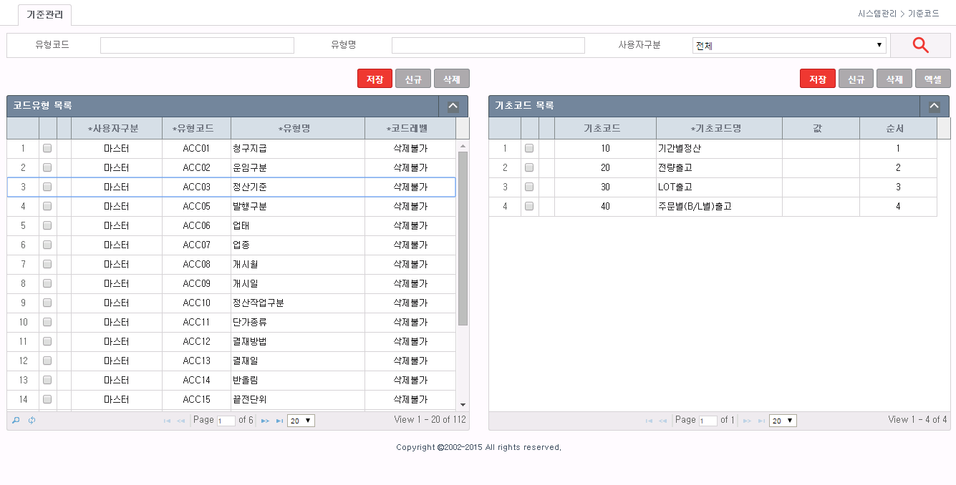
화면ID
TMSYS010
화면명
기준관리
매뉴경로
시스템관리 > 기준관리
화면상세
[화면정의]
공통코드를 등록하는 화면으로 관리자가 사용
1. 검색조건 : 유형코드 , 유형명, 사용자구분(셀렉트박스)
2. 그리드 구성
2-1 코드유형목록
저장, 신규, 삭제 버튼으로 구성
컬럼명 :사용자구분, 유형코드, 유형명, 코드레벨
2-2 기초코드목록
저장, 신규, 삭제, 엑셀 버튼으로 구성
컬럼명 :기초코드, 기초코드명, 값, 순서
[기능]
등록 / 수정 / 삭제
[주요로직]
1. 코드유형 더블클릭 시 해당 기초코드 정보가 기초코드목록에 표시
2. 코드 정보 삭제 시 실제 ROW삭제가 아닌 DEL_YN값을 변경
관련정보
테이블 : TMSYS010, TMSYS030

Slide 8
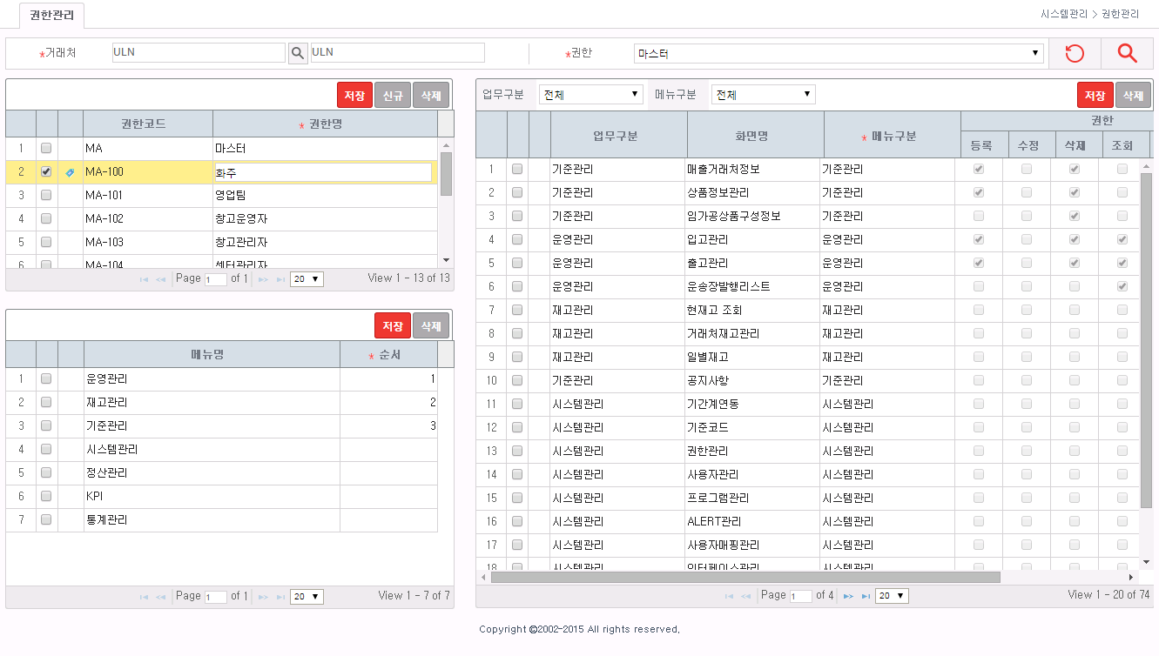
화면ID
TMSYS020
화면명
권한관리
메뉴경로
시스템관리 > 권한관리
메뉴경로
[화면정의]
- 사용자 권한 별 메뉴 및 화면 권한을 설정하는 화면으로 관리가자 사용
1.검색조건 : 거래처(코드, 거래처명, 팝업호출, 필수), 권한(셀렉트박스)
2.그리드구성
3-1 권한목록
-컬럼명 : 권한코드, 권한명
3-2 메뉴목록
-컬럼명 : 메뉴명, 순서
3-3 프로그램별 권한목록
-컬럼명 : 업무구분, 화면명, 메뉴구분,
권한(등록,수정,삭제,조회,출력,엑셀), 순서
[기능]
검색, 등록, 수정, 삭제
[주요로직]
1. 신규 권한 등록시 권한코드는 자동 생성
2. 권한 목록 클릭시 해당 권한에 할당된 프로그램 목록 및 권한관리 목록이 해당 그리드에 표시
3. 프로그램목록의 순서에 따라 해당 권한의 대메뉴가 구성, 값이 없으면 대메뉴에 표시되지 않음
4. 권한 관리 목록의 순서에 따라 해당 권한의 중메뉴가 구성, 값이 없으면 소메뉴에 표시되지 않음
관련정보
테이블
TMSYS030, TMSYS050
TMSYS060, TMSYS070
TMSYS080

Slide 9
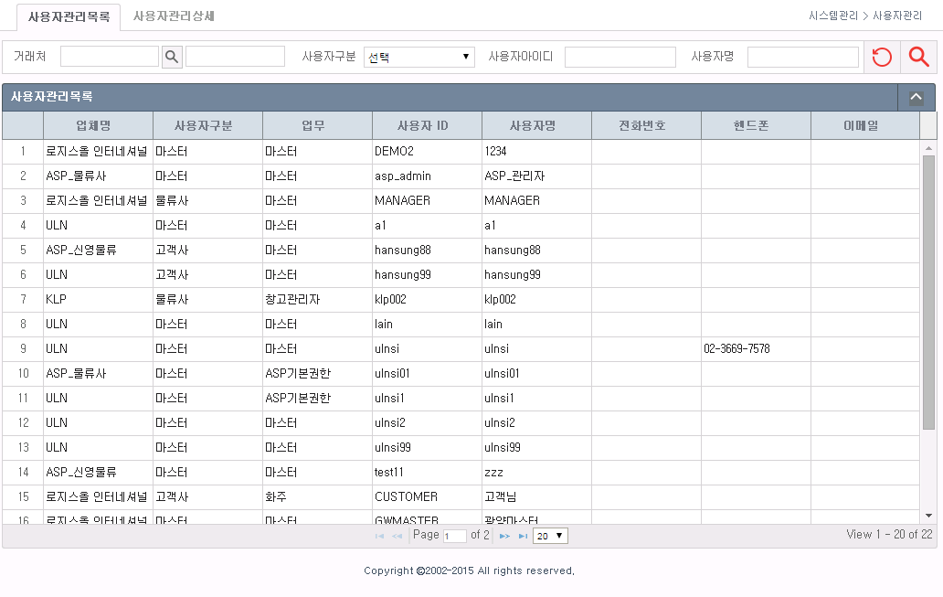
화면ID
TMSYS030
화면명
사용자관리(사용자관리목록)
매뉴경로
시스템관리 > 사용자관리
매뉴경로
[화면정의]
사용자정보를 관리하는 화면으로 관리자가 사용 사용자관리목록과 사용자관리상세 탭으로 구성
1.검색조건 : 거래처(코드값, 코드명, 팝업 호출), 사용자구분(셀렉트박스), 사용자아이디, 사용자 명
2. 그리드 구성
2-1. 사용자관리목록
컬럼명: 업체명, 사용자구분, 업무, 사용자ID, 사용자명, 전화번호, 핸드폰, 이메일
[기능]
검색
[주요로직]
1. 물류센터에 존재하는 사용자
아이디 검색
2. 사용자관리목록 각 로우 더블클릭시 사용자관리상세 화면으로 이동
관련정보
테이블 : TMSYS090, WMSMS010, WMSMS011, WMSMS012, WMSMS030

Slide 10
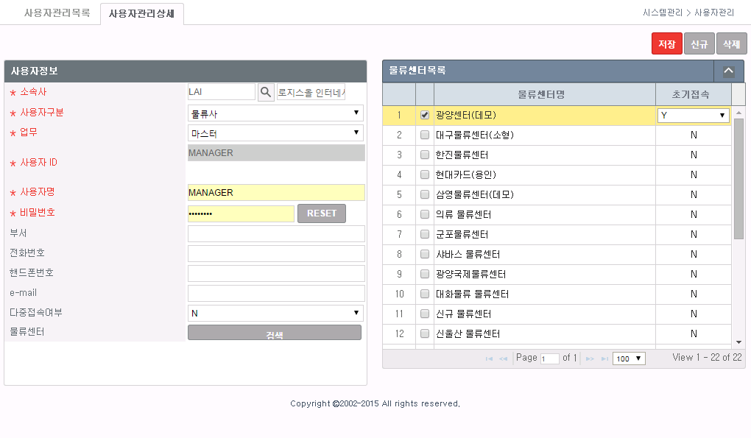
화면ID
TMSYS030E2
화면명
사용자관리(사용자관리상세)
매뉴경로
시스템관리 > 사용자관리
매뉴경로
[화면정의]
사용자정보를 관리하는 화면으로 관리자가 사용 사용자관리목록과 사용자관리상세 탭으로 구성
1.입력항목 : 소속사(코드값, 코드명, 팝업 호출), 사용자구분(셀렉트박스), 업무(셀렉트박스), 사용자ID, 사용자명, 비밀번호, 부서, 전화번호, 핸드폰번호, E-MAIL, 물류센터
2. 그리드구성
2-1. 물류센터목록
컬럼명 : 물류센터명, 초기접속
물류센터목록 체크박스 선택시
초기접속 컬럼 셀렉트 박스로 변경
[기능]
검색, 저장, 신규, 삭제
[주요로직]
2. RESET 버튼 클릭시 비밀번호 1111 초기화
3. 중복확인 버튼 클릭시 ID 중복여부 체크
관련정보
테이블 : WMSMS030,
TMSYS091, TMSYS090

Slide 11
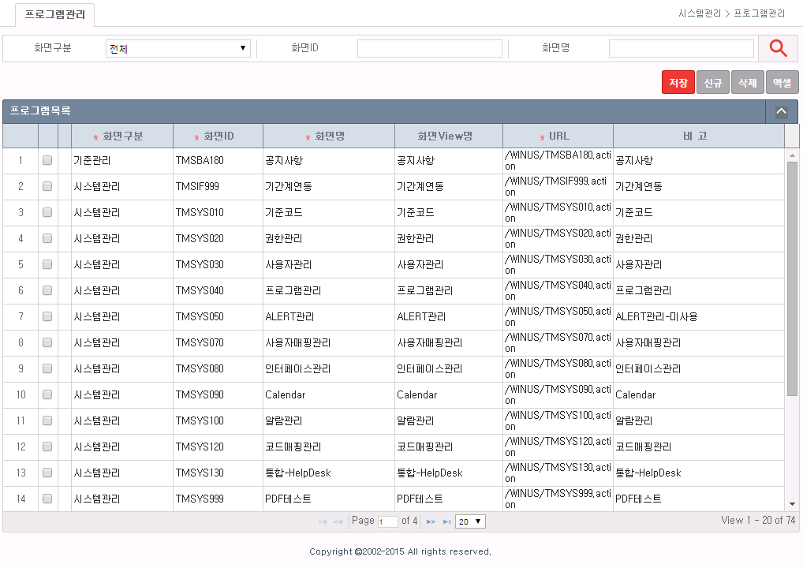
화면ID
TMSYS040
화면명
프로그램관리
메뉴경로
시스템관리 > 프로그램관리
메뉴경로
[화면정의]
프로그램메뉴를 관리하는 화면으로 관리자가 사용
1.검색조건 : 화면구분(셀렉트박스)
, 화면ID, 화면명
2.입력항목 : 화면구분 (셀렉트박스), 화면ID, 화면명, 화면VIEW명, URL,비고
3.그리드구성
3-1. 프로그램 목록
-컬럼명 : 화면구분, 화면ID, 화면명,
화면View명, URL, 비고
[기능]
검색, 등록, 수정, 삭제, 엑셀
[주요로직]
프로그램 메뉴를 신규로 저장하고 권한관리 화면에서 권한을 부여해야 실제 사용자 메뉴에 반영
등록된 URL 로의 연결 시 해당 사용자의 권한확인 로직 수행, 로그인정보가 없을 시 로그인 화면으로 이동
관련정보
테이블 : TMSYS080

Slide 12
화면ID
TMSYS090
화면명
인터페이스현황
메뉴경로
시스템관리 > 인터페이스현황
메뉴경로
[화면정의]
향후 개발
관련정보
테이블 :

Slide 13
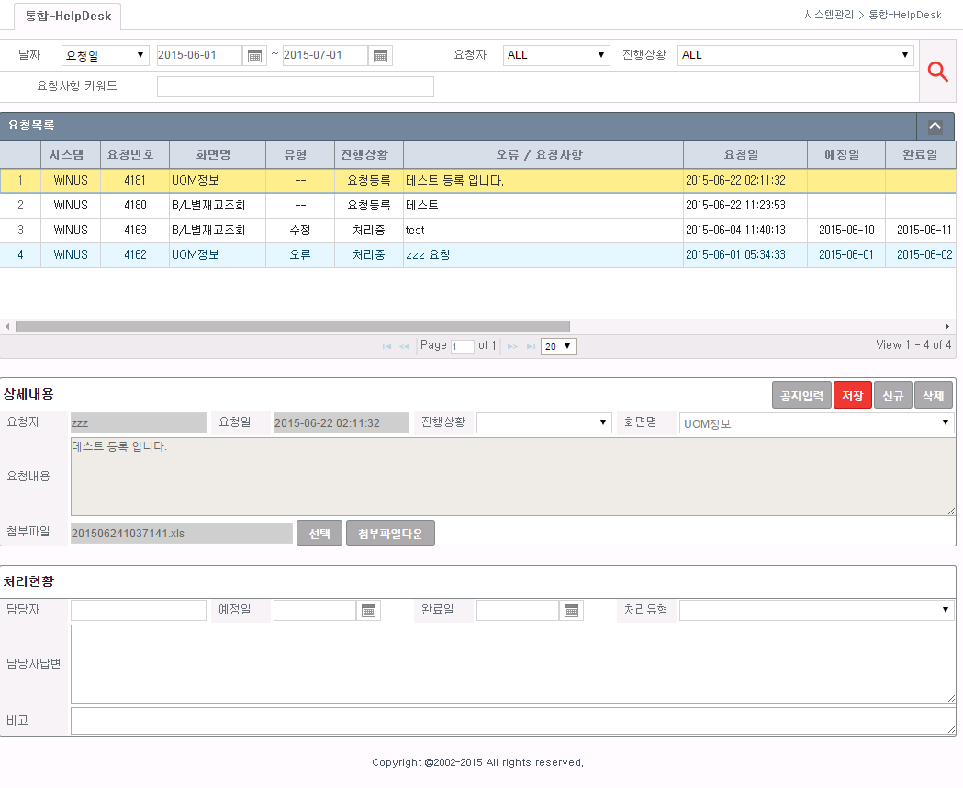
화면ID
TMSYS130
화면명
HelpDesk
매뉴경로
시스템관리 > HelpDesk
매뉴경로
[화면정의]
관리자의 도움을 요청하는 화면
1.검색조건 : 날짜(셀렉트박스, 시작날짜선택, 종료날짜선택), 요청자(셀렉트박스), 진행상황(셀렉트박스), 요청사항키워드
2. 그리드 구성
2-1. 요청목록
컬럼명: 시스템, 요청번호, 화면명, 유형, 진행상황, 오류/요청사항, 요청일, 예정일, 완료일, 요청자, 요청자ID, 담당자, 담당자답변, 비고
3. 상세내용 입력항목 : 요청자, 요청일, 진행상황(셀렉트박스), 화면명(셀렉트박스), 요청내용(TEXTAREA), 첨부파일
4. 처리현황 입력항목 : 담당자, 요청일(날짜선택), 진행상황(날짜선택), 화면명(셀렉트박스), 담당자답변, 비고
[기능]
검색, 저장, 신규, 삭제, 선택
[주요로직]
1. 첨부파일 저장 및 다운로드 기능
2. 일반사용자 요청내용 입력(상세내용)
3. 관리자 요청내용에 대한 답변(처리현황) 및 공지사항 입력 가능
관련정보
테이블 : TMSBA900 , TMSYS900, TMSYS030

Slide 14
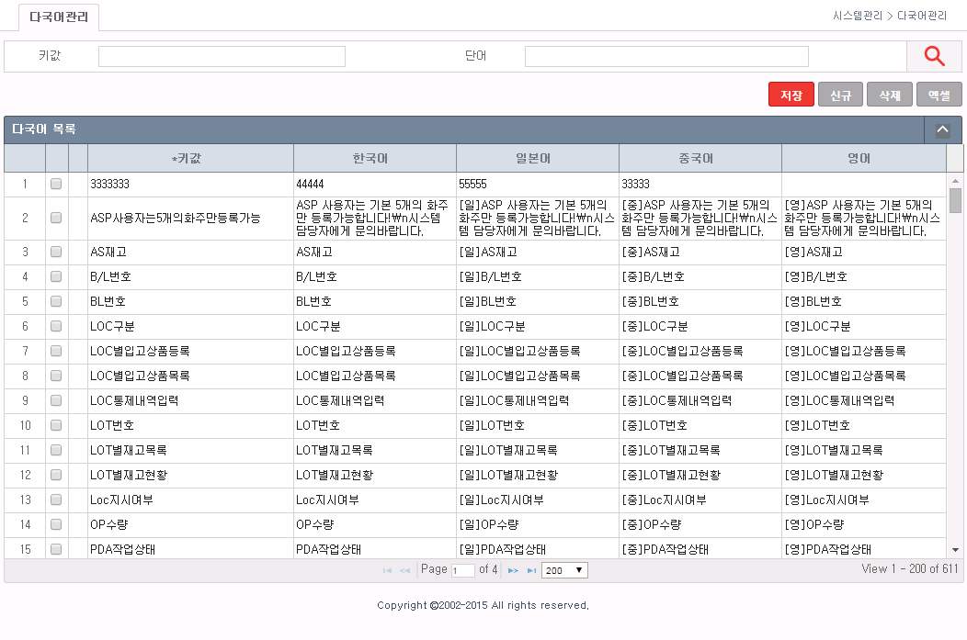
화면ID
WMSYS020
화면명
다국어관리
매뉴경로
시스템관리 > 다국어관리
화면상세
[화면정의]
각 사용자가 선택한 언어(한국어, 일본어, 중국어, 영어)의 화면표시값을 등록하는 화면으로 관리자가 사용
1. 검색조건 : 키값, 단어
2. 그리드 구성
2-1 다국어 목록
저장, 신규, 삭제, 엑셀 버튼으로 구성
컬럼명 :키값, 한국어, 일본어, 중국어, 영어
[기능]
저장 / 신규 / 삭제 / 엑셀
[주요로직]
1. 키값으로 설정된 단어를 키로 각 언어별 표시문구를 표시
2. 입력 및 수정된 다국어의 내용은 프로퍼티 파일로 관리
관련정보

Slide 15
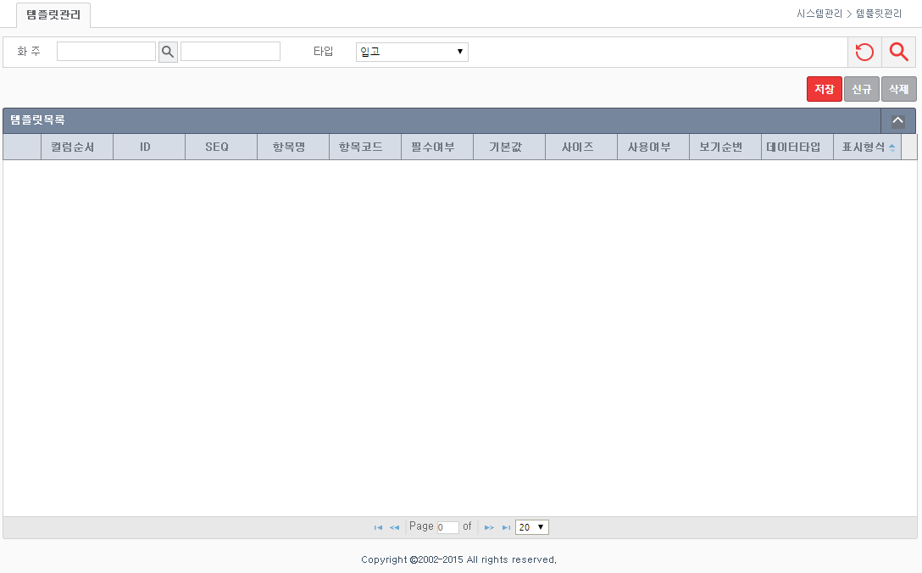
화면ID
WMSYS030
화면명
템플릿관리
메뉴경로
시스템관리 > 템플릿관리
메뉴경로
[화면정의]
- 화주, 타입 별 템플릿목록을 관리하는 화면
1. 검색조건 : 화주(코드, 코드값, 팝업호출) , 타입(셀렉트박스) 로 구성
2. 그리드 구성
2-1. 템플릿목록
컬럼명 : 컬럼순서, ID, SEQ, 항목명, 항목코드, 필수여부, 기본값, 사이즈, 사용여부, 보기순번, 데이터타입, 표시형식
[기능]
조회, 저장, 신규, 삭제
관련정보
테이블 : WMSTP010, WMSTP020, WMSTP030, WMSTP040
프로시저 : PK_WMSYS030.SP_SAVE_TEMPLATE,
PK_WMSYS030.SP_DELETE_TEMPLATE

Slide 16
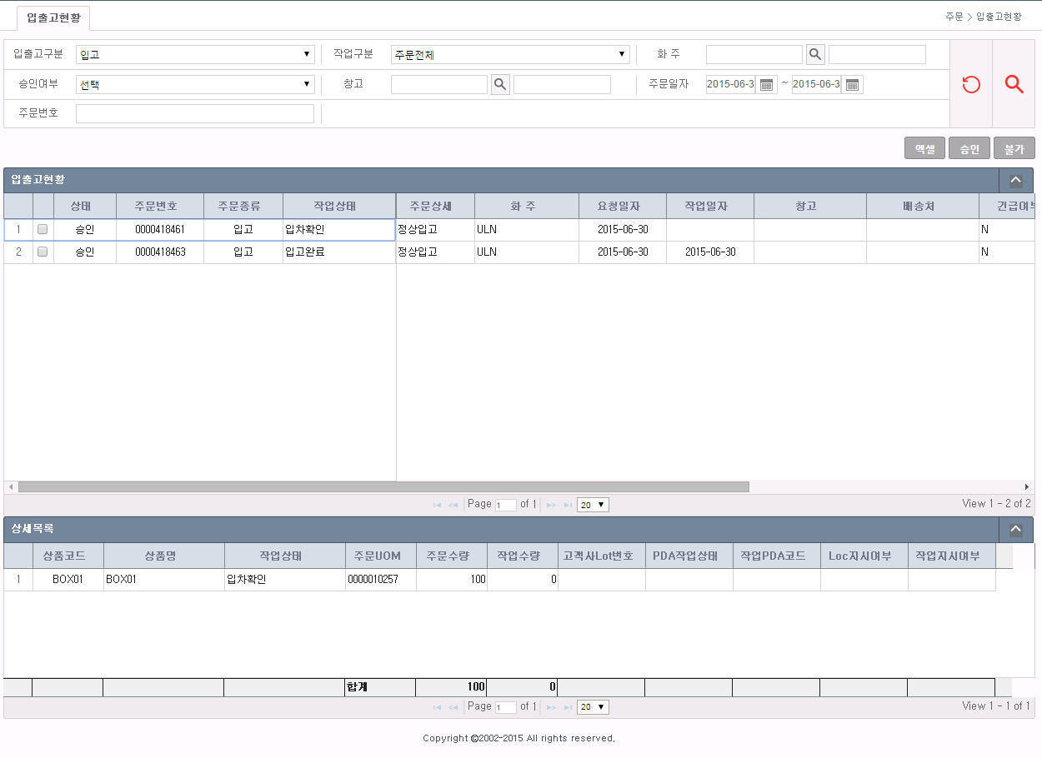
화면ID
WMSOP010
화면명
입출고현황
매뉴경로
운영관리 > 입출고현황
화면상세
[화면정의]
주문일자에 따른 입출고 현황 조회 및 승인, 불가 처리를 하는 화면
1.검색조건 : 입출고구분(셀렉트박스),
작업구분(셀렉트박스), 화주(코드, 화주명, 팝업호출), 승인여부(셀렉트박스), 창고(코드, 창고명, 팝업호출), 주문일자(시작날짜선택, 종료날짜선택), 주문번호
2. 그리드 구성
2-1. 입출고현황
컬럼명: 상태, 주문번호, 주문종류, 작업상태, 주문상세, 화주, 요청일자, 작업일자, 창고, 배송처, 긴급여부, 배송확정여부, PDA작업여부, PDA작업상태, BL번호
2-2. 상세목록
컬럼명 : 상품코드, 상품명, 작업상태, 주문UOM, 주문수량, 작업수량, 고객사Lot번호, PDA작업상태, 작업PDA코드, Loc지시여부, 작업지시여부, 합계 컬럼 존재
[기능]
검색, 저장, 엑셀, 승인처리, 불가처리
[주요로직]
1. 입출고 목록에서 대상 주문을 선택하여 승인 및 불가 처리
관련정보
테이블 : WMSOP010, WMSOP011, WMSOP013, WMSOP050, WMSOP051, WMSOP200, WMSMS020, WMSMS021, WMSMS100, WMSST081

Slide 17
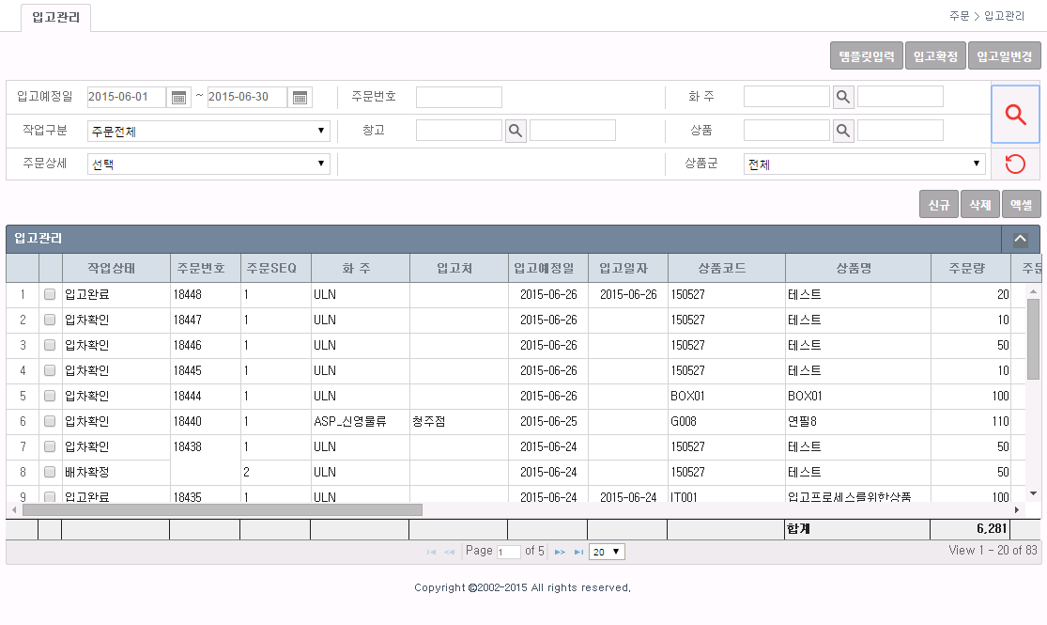
화면ID
WMSOP020
화면명
입고리스트
매뉴경로
운영관리 > 입고리스트
화면상세
[화면정의]
검색조건에 해당하는 입고목록의 검색 및 등록, 삭제를 관리하는 화면
1.검색조건 : 입고예정일(시작날짜선택, 종료날짜선택), 주문번호, 화주(코드, 화주명, 팝업호출), 작업구분(셀렉트박스), 창고(코드, 창고명, 팝업호출), 상품(코드, 상품명, 팝업호출), 주문상세(셀렉트박스), 상품군(셀렉트박스)
2. 그리드 구성
2-1. 입고목록
컬럼명: 작업상태, 주문번호, 주문SEQ, 화주, 입고처, 입고예정일, 입고일자, 상품코드, 상품명, 주문량, 입고량, UOM, PLT수량, BOX수량, 정산/반품, 사유, 유효기간, 배차내역, 배차확정여부, PDA작업여부, PDA작업상태, BL번호, 고객사Lot번호, WORK_ID, WORK_SEQ, 상품유효기간, 상품유효기간만료일, 소비기한만료일
[기능]
검색, 신규, 삭제, 엑셀
[주요로직]
1. 신규 버튼 클릭 시 입고주문 팝업(WMSOP999T01) 호출
2. 템플릿입력 버튼 클릭 시 템플릿 입력팝업(WMSOP030E2) 호출
3. 목록에서 행 선택 후 입고확정, 입고일 변경 버튼 클릭 시 각 처리 프로세스 호출
4. 입고관리 목록 그리드에서 우클릭 시 입고프로세스 관련 우클릭 메뉴표시(우클릭 메뉴의 활성화/비활성화는 [기준관리-센터별작업정책] 에서 설정)
상품마스터 정보와 입고최소유효기간을 산정하여 결과를 화면에 표시
관련정보
테이블 : TMSYS030, WMSMS050, WMSMS091, WMSOP010, WMSOP011, WMSOP050, WMSOP051, WMSST501

Slide 18
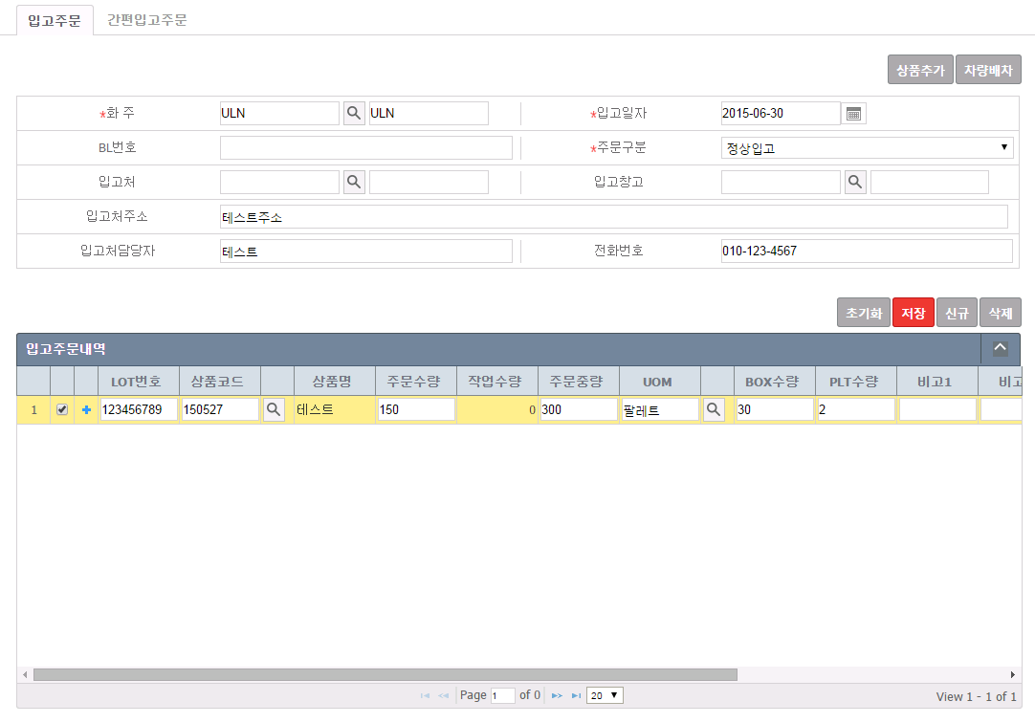
화면ID
WMSOP999T1
화면명
입고등록
매뉴경로
운영관리 > 입고등록
화면상세
[화면정의]
신규 입고 주문을 등록하는 화면으로 입고주문, 간편입고주문 탭으로 구성
1.입력항목 : 화주(코드, 화주명, 팝업호출), 입고일자(시작날짜선택, 종료날짜선택), BL번호, 주문구분(셀렉트박스), 입고처(코드, 입고처명, 팝업호출), 입고창고(코드, 창고명, 팝업호출), 입고처주소, 입고처 담당자, 전화번호
2. 그리드 구성
2-1. 상품목록
컬럼명: LOT번호, 제품명(코드, 제품명, 팝업호출), 주문수량, 작업수량, U OM, BOX수량, PLT수량, 비고1, 비고2, 유통기한, 제조일자, 컨테이너번호, 컨테이너종류
[기능]
신규, 저장, 상품추가, 차량배차
[주요로직]
1. 그리드 입력을 통해 복수의 제품정보 입력이 가능
2. 상품추가 버튼 클릭 시 상품정보추가 팝업 호출
3. 차량배차 버튼 클릭 시 배차작업 팝업 호출
관련정보
테이블 : TMSYS090, WMSMS050, WMSMS091, WMSOP010, WMSOP011, WMSOP013, WMSOP050, WMSOP051, WMSOP200

Slide 19
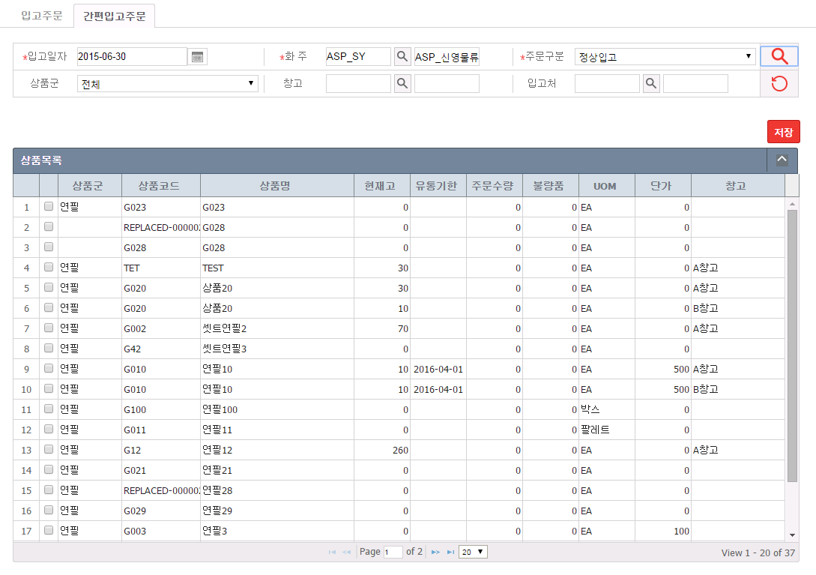
화면ID
WMSOP999T1
화면명
입고등록(간편입고주문)
매뉴경로
운영관리 > 입고등록
화면상세
[화면정의]
신규 입고 주문을 등록하는 화면으로 입고주문, 간편입고주문 탭으로 구성.
조건 검색으로 조회된 목록에서 입고정보(주문수량)를 편집하여 입고정보를 입력
1. 검색조건 : 입고일자(날짜선택), 화주(코드, 화주명, 팝업호출), 주문구분(셀렉트박스), 상품군(셀렉트박스), 창고(코드, 창고명, 팝업호출), 입고처(코드, 입고처명, 팝업호출)
2. 그리드 구성
2-1. 주문목록
컬럼명: 상품군, 상품코드, 상품명, 현재고, 유통기한, 주문수량, 불량품, UOM, 단가, 창고
[기능]
검색, 저장
[주요로직]
1. 그리드 목록에서 입고등록할 상품을 선택하여 주문수량 입력 후 저장 시 해당 상품의 입고정보 등록처리
관련정보
테이블 : TMSYS050, TMSYS090, WMSMS080, WMSMS082, WMSMS083, WMSMS084, WMSMS091, WMSMS101, WMSMS130, WMSOP010, WMSOP011, WMSOP060, WMSST010, WMSST011, WMSST020, WMSST030, WMSST050, WMSST051, WMSST070, WMSST080, WMSST081, WMSST500, WMSST501, WMSST502, WMSST901, WMSST902, WMSST903, WMSST904

Slide 20
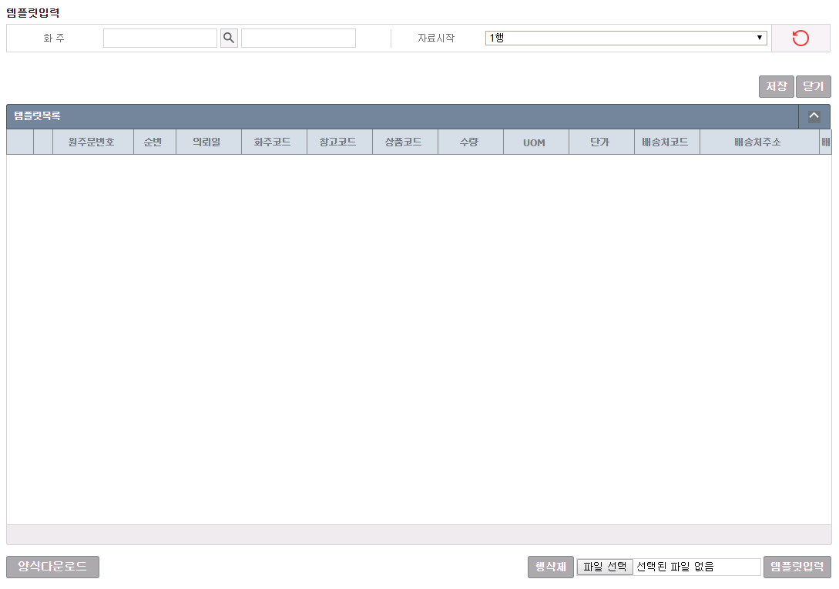
화면ID
WMSOP030E2
화면명
템플릿입력
매뉴경로
운영관리 > 템플릿입력
화면상세
[화면정의]
다수의 입고정보를 엑셀파일 입력을 통하여 등록하기 위한 화면으로 양식 다운로드 및 읽어들인 파일내용의 편집이 가능하다.
1.입력항목 : 화주(코드, 화주명, 팝업호출), 자료시작(셀렉트박스)
2. 그리드 구성
2-1. 입고목록
컬럼명: 의뢰일, 화주코드, 창고코드, 상품코드, 수량 , UOM, 단가, 배송처코드, 배송처주소 , 배송요청일, 배송순위, BL번호, 생산자Lot번호
[기능]
저장, 신규, 삭제, 템플릿파일 다운로드, 템플릿파일 내용 업로드
[주요로직]
1. 양식다운로드 버튼 클릭 시 소정의 템플릿 양식의 엑셀파일 다운로드
2. 템플릿입력 버튼 클릭 시 파일선택 창 호출, 템플릿파일을 선택하면 템플릿 파일의 내용이 업로드 처리, 화면의 그리드에 표시되어 짐
3. 그리드에 표시된 템플릿 파일의 내용은 행삭제 및 편집이 가능, 저장 버튼 클릭 시 그리드의 선택데이터를 입고등록 처리
관련정보
테이블 : WMSTP010, WMSTP020, WMSTP030, WMSTP040

Slide 21
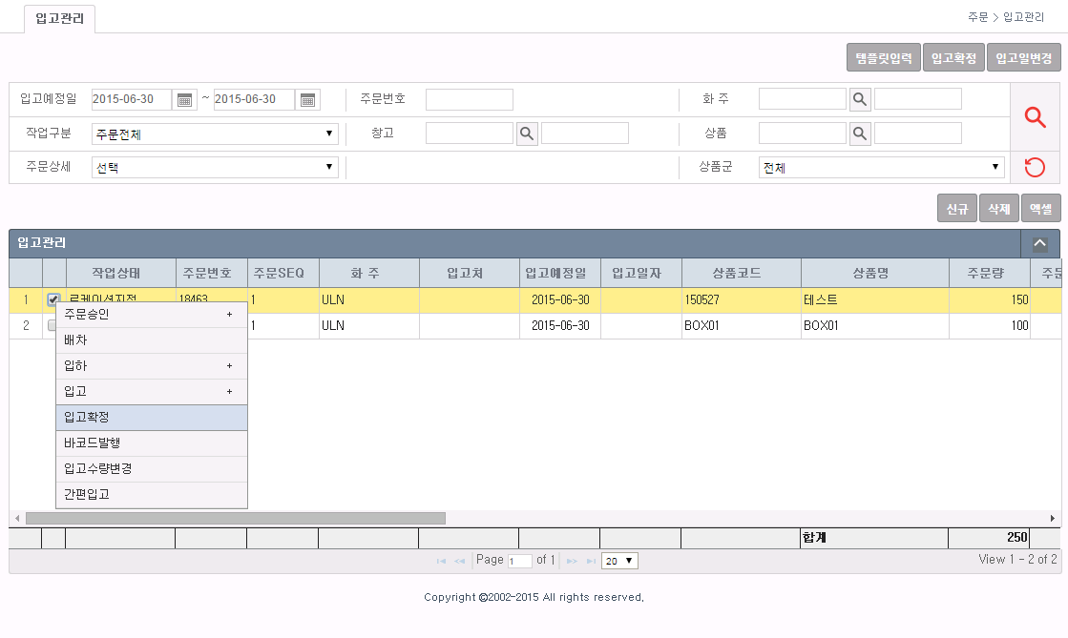
화면ID
WMSOP020
화면명
입고리스트
매뉴경로
운영관리 > 입고확정
화면상세
[화면정의]
검색조건에 해당하는 입고목록의 검색 및 등록, 삭제를 관리하는 화면
1.검색조건 : 입고예정일(시작날짜선택, 종료날짜선택), 주문번호, 화주(코드, 화주명, 팝업호출), 작업구분(셀렉트박스), 창고(코드, 창고명, 팝업호출), 상품(코드, 상품명, 팝업호출), 주문상세(셀렉트박스), 상품군(셀렉트박스)
2. 그리드 구성
2-1. 입고목록
컬럼명: 작업상태, 주문번호, 주문SEQ, 화주, 입고처, 입고예정일, 입고일자, 상품코드, 상품명, 주문량, 입고량, UOM, PLT수량, BOX수량, 정산/반품, 사유, 유효기간, 배차내역, 배차확정여부, PDA작업여부, PDA작업상태, BL번호, 고객사Lot번호, WORK_ID, WORK_SEQ
[기능]
검색, 신규, 삭제, 엑셀
[주요로직]
1. 주문승인, 배차, 입하, 입고 순으로 작업을 완료 후 입고확정 가능
관련정보
테이블 : TMSYS050, TMSYS090, WMSMS020, WMSMS021, WMSMS080, WMSMS091, WMSMS101, WMSMS130, WMSOP010, WMSOP011, WMSOP060, WMSST010, WMSST011, WMSST020, WMSST030, WMSST050, WMSST051, WMSST070, WMSST080, WMSST081, WMSST500, WMSST501, WMSST502

Slide 22
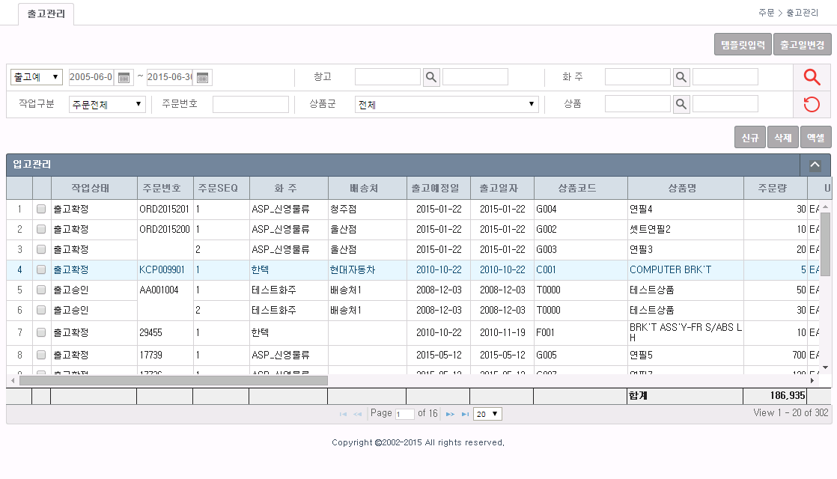
화면ID
WMSOP030
화면명
출고리스트
매뉴경로
운영관리 > 출고리스트
화면상세
[화면정의]
검색조건에 해당하는 출고목록의 검색 및 등록, 삭제를 관리하는 화면
1.검색조건 : 출고예정일(시작날짜선택, 종료날짜선택), 주문번호, 화주(코드, 화주명, 팝업호출), 작업구분(셀렉트박스), 창고(코드, 창고명, 팝업호출), 상품(코드, 상품명, 팝업호출), 주문상세(셀렉트박스), 상품군(셀렉트박스)
2. 그리드 구성
2-1. 입고관리
컬럼명: 작업상태, 주문번호, 주문SEQ, 화주, 배송처, 출고예정일, 출고일자, 상품코드, 상품명, 주문량, UOM, 주문중량, 출고량, UOM, 출고중량, 송장번호, 현재고, 불량재고, 상품유효기간, 상품유효기간만료일, 소비기한만료일, 비고1, 비고2, PLT수량, BOX수량, 창고, 주문상세, 피킹WORK, 출고WORK, 출고SEQ. ORD_ID, 상품유효기간, 상품유효기간만료일, 소비기한만료일
[기능]
검색, 신규, 삭제, 엑셀
[주요로직]
1. 신규 버튼 클릭 시 출고주문 팝업 호출
2. 템플릿입력 버튼 클릭 시 템플릿 입력팝업 호출
3. 목록에서 행 선택 후 출고확정, 출고일 변경 버튼 클릭 시 각 처리 실행
상품마스터 정보와 입고최소유효기간을 산정하여 결과를 화면에 표시
관련정보
테이블 : WMSMS080, WMSMS091, WMSOP010, WMSOP011, WMSST010, WMSST500, WMSST501, WMSIF040, WMSIF050

Slide 23
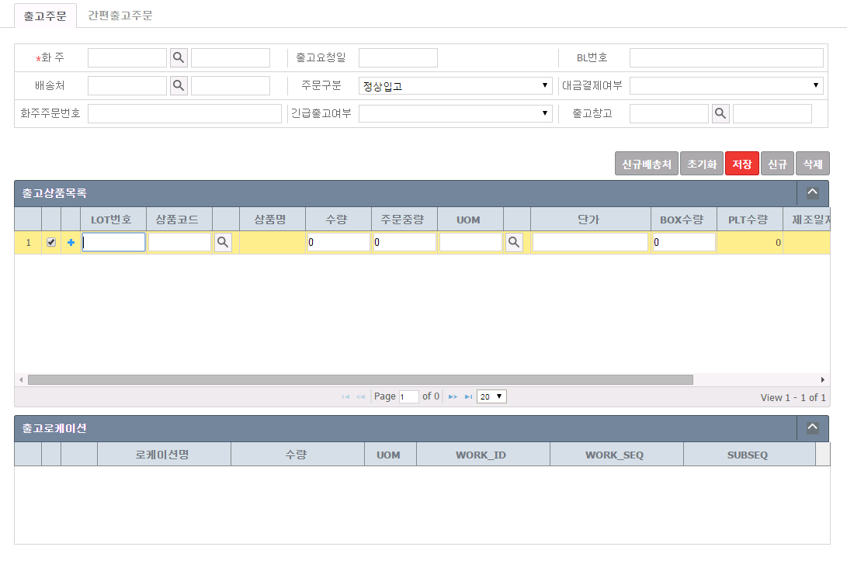
화면ID
WMSOP999T2
화면명
출고등록
매뉴경로
운영관리 > 출고등록
화면상세
[화면정의]
신규 출고 주문을 등록하는 화면으로 출고주문, 간편출고주문 탭으로 구성
1.입력항목 : 화주(코드, 화주명, 팝업호출), 출고요청일, BL번호, 배송처(코드, 배송처명, 팝업호출), 주문구문(셀렉트박스), 대금결제여부(셀렉트박스), 화주주문번호, 긴급출고여부(셀렉트박스), 출고창고(코드, 창고명, 팝업호출)
2. 그리드 구성
2-1. 출고상품목록
컬럼명: LOT번호, 상품코드, 상품명, 주문중량, UOM, 단가, BOX수량, PLT수량, 제조일자, 상품유효기간, 상품유효기간만료일, 소비기한만료일, 비고1, 비고2
2-2. 출고로케이션
컬럼명: 로케이션명, 수량, UOM, WORK_ID, WORK_SEQ, SUBSEQ
[기능]
신규배송처, 초기화, 저장, 신규, 삭제
[주요로직]
1. 그리드 입력을 통해 복수의 제품정보 입력이 가능
관련정보
테이블 : TMSYS090, WMSMS130, WMSOP010, WMSOP011

Slide 24
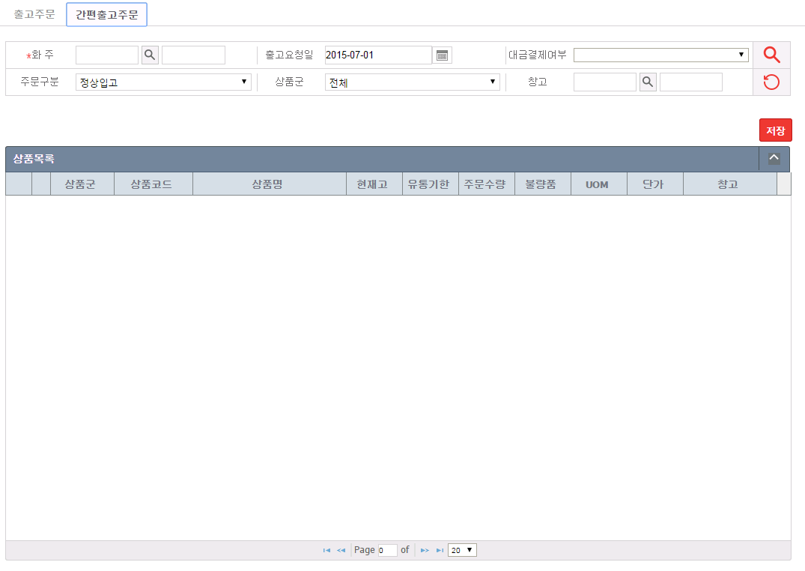
화면ID
WMSOP999T2
화면명
출고등록(간편출고주문)
매뉴경로
운영관리 > 출고등록
화면상세
[화면정의]
신규 출고 주문을 등록하는 화면으로 출고주문, 간편출고주문 탭으로 구성.
조건 검색으로 조회된 목록에서 출고정보(주문수량)를 편집하여 출고정보를 입력
1. 검색조건 : 출고요청일(날짜선택), 화주(코드, 화주명, 팝업호출), 주문구분(셀렉트박스), 상품군(셀렉트박스), 창고(코드, 창고명, 팝업호출), 대금결제여부(셀렉트박스)
2. 그리드 구성
2-1. 상품목록
컬럼명: 상품군, 상품코드, 상품명, 현재고, 유통기한, 주문수량, 불량품, UOM, 단가, 창고
[기능]
검색, 저장
[주요로직]
1. 그리드 목록에서 입고등록할 상품을 선택하여 주문수량 입력 후 저장 시 해당 상품의 입고정보 등록처리
관련정보
테이블 : TMSYS090, WMSMS080, WMSMS091, WMSMS100, WMSMS101, WMSMS130, WMSOP010, WMSOP011, WMSOP060, WMSST010, WMSST011, WMSST020, WMSST030, WMSST050, WMSST051, WMSST070, WMSST080, WMSST081, WMSST500, WMSST501, WMSST502, WMSST901, WMSST902, WMSST903, WMSST904, TMSPR010

Slide 25
화면ID
WMSOP030E2
화면명
템플릿입력
매뉴경로
운영관리 > 템플릿입력
화면상세
[화면정의]
다수의 입고정보를 엑셀파일 입력을 통하여 등록하기 위한 화면으로 양식 다운로드 및 읽어들인 파일내용의 편집이 가능하다.
1.입력항목 : 화주(코드, 화주명, 팝업호출), 자료시작(셀렉트박스)
2. 그리드 구성
2-1. 입고목록
컬럼명: 의뢰일, 화주코드, 창고코드, 상품코드, 수량 , UOM, 단가, 배송처코드, 배송처주소 , 배송요청일, 배송순위, BL번호, 생산자Lot번호
[기능]
저장, 신규, 삭제, 템플릿파일 다운로드, 템플릿파일 내용 업로드
[주요로직]
1. 양식다운로드 버튼 클릭 시 소정의 템플릿 양식의 엑셀파일 다운로드
2. 템플릿입력 버튼 클릭 시 파일선택 창 호출, 템플릿파일을 선택하면 템플릿 파일의 내용이 업로드 처리, 화면의 그리드에 표시되어 짐
3. 그리드에 표시된 템플릿 파일의 내용은 행삭제 및 편집이 가능, 저장 버튼 클릭 시 그리드의 선택데이터를 입고등록 처리
관련정보
테이블 : WMSTP010, WMSTP020, WMSTP030, WMSTP040

Slide 26
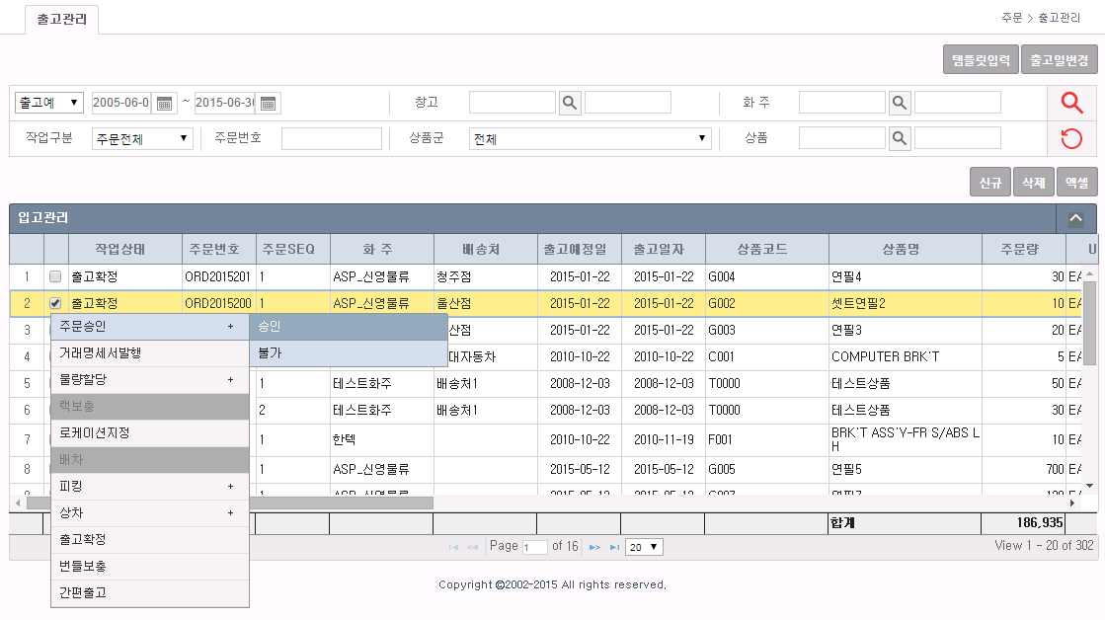
화면ID
WMSOP030
화면명
출고리스트
매뉴경로
운영관리 > 출고확정
화면상세
[화면정의]
검색조건에 해당하는 입고목록의 검색 및 등록, 삭제를 관리하는 화면
1.검색조건 : 입고예정일(시작날짜선택, 종료날짜선택), 주문번호, 화주(코드, 화주명, 팝업호출), 작업구분(셀렉트박스), 창고(코드, 창고명, 팝업호출), 상품(코드, 상품명, 팝업호출), 주문상세(셀렉트박스), 상품군(셀렉트박스)
2. 그리드 구성
2-1. 입고목록
컬럼명: 작업상태, 주문번호, 주문SEQ, 화주, 입고처, 입고예정일, 입고일자, 상품코드, 상품명, 주문량, 입고량, UOM, PLT수량, BOX수량, 정산/반품, 사유, 유효기간, 배차내역, 배차확정여부, PDA작업여부, PDA작업상태, BL번호, 고객사Lot번호, WORK_ID, WORK_SEQ
[기능]
검색, 신규, 삭제, 엑셀
[주요로직]
1. 주문, 물량할당, 로케이션지정, 배차, 피킹, 상차 작업진행 후 출고화정 가능
관련정보
테이블 : WMSOP010, WMSOP011, WMSST500, WMSST501, WMSST502, TMSPR010

Slide 27
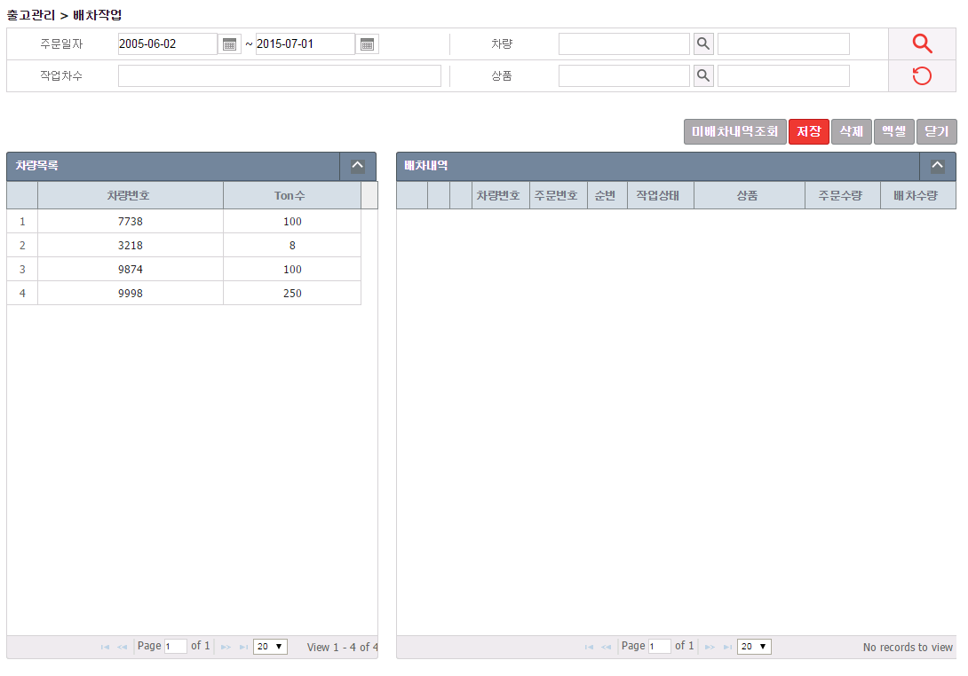
화면ID
WMSOP000Q1
화면명
배차작업
매뉴경로
운영관리 > 배차작업
화면상세
[화면정의]
검색조건에 해당하는 배차내역의 검색 및 등록, 삭제를 관리하는 화면
1.검색조건 : 주문일자(시작날짜선택, 종료날짜선택), 차량(코드, 코드값, 팝업호출), 작업차수, 상품(코드, 상품명, 팝업호출)
2. 그리드 구성
2-1. 차량목록
컬럼명: 차량번호 TON수
2-2. 배차내역
컬럼명: 차량번호, 주문번호, 순번, 작업상태, 상품, 주문수량, 배차수량
[기능]
검색, 신규, 삭제, 엑셀
[주요로직]
1. 미배차내역조회 버튼 클릭 시 미배차주문내역 팝업 호출
관련정보
테이블 : WMSMS050, WMSOP010, WMSOP011, WMSOP050, WMSOP051,

Slide 28
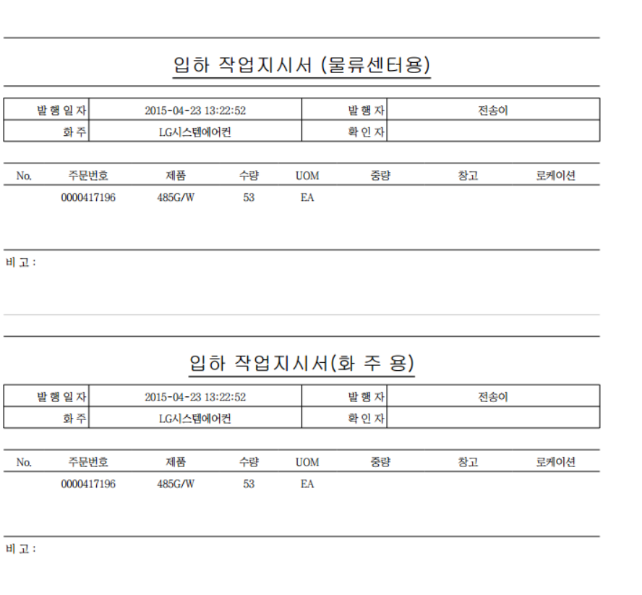
화면ID
WMSOP020
화면명
입고작업지시서
매뉴경로
운영관리 > 입고작업지시서
화면상세
[화면정의]
입고작업지시서를 미리보기 화면으로 조회하고 PDF 파일로 생성 및 출력가능
관련정보
테이블 : TMSYS030, WMSMS100, WMSOP010, WMSOP011, WMSOP013, WMSOP050, WMSOP051, WMSOP200,

Slide 29
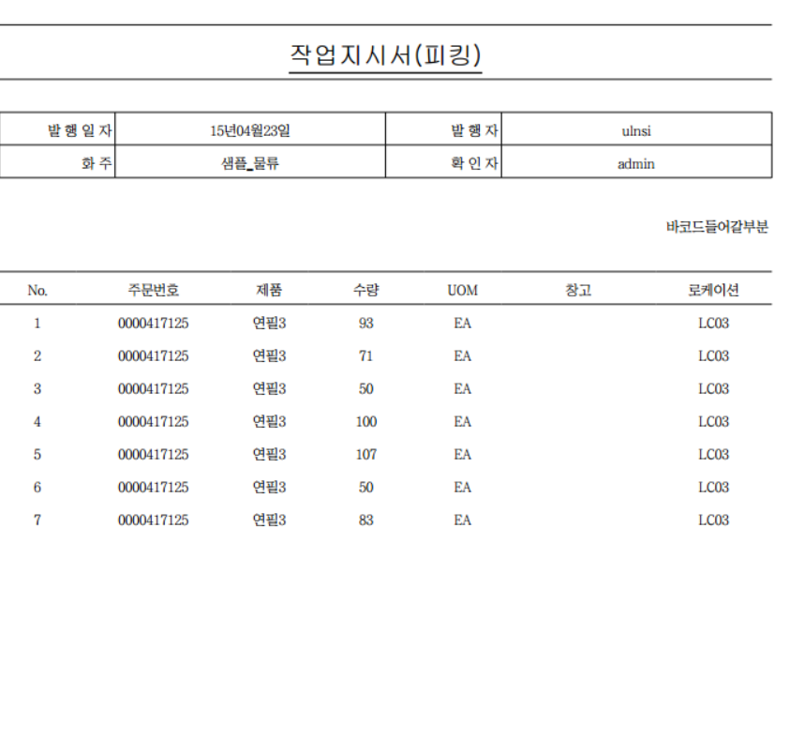
화면ID
WMSOP030
화면명
피킹리스트
매뉴경로
운영관리 > 피킹리스트
화면상세
화면정의]
피킹리스트를 미리보기 화면으로 조회하고 PDF 파일로 생성 및 출력가능
관련정보
테이블 : WMSMS010, WMSMS040, WMSMS080, WMSMS091, WMSMS100, WMSOP010, WMSOP011, WMSST500, WMSST501, WMSST502

Slide 30
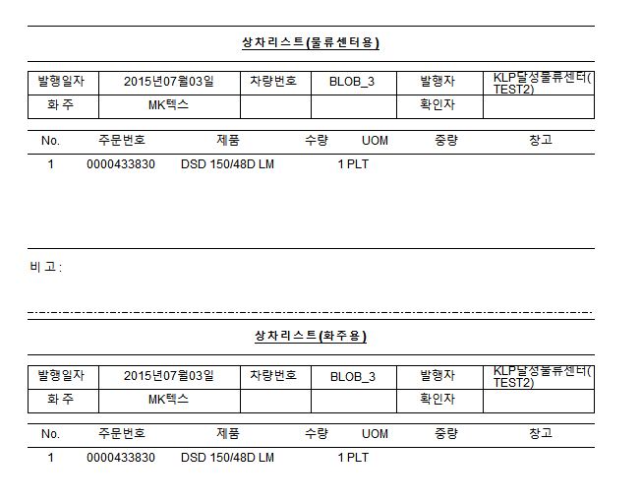
화면ID
WMSOP030
화면명
상차리스트
매뉴경로
운영관리 > 상차리스트
화면상세
[화면정의]
상차리스트를 미리보기 화면으로 조회하고 PDF 파일로 생성 및 출력가능
관련정보
테이블 : WMSMS010, WMSMS030, WMSMS040, WMSMS050, WMSMS080, WMSMS090, WMSMS091, WMSMS100, WMSOP010, WMSOP011, WMSOP050, WMSOP051 WMSST500, WMSST501, WMSST502, TMSPR010

Slide 31
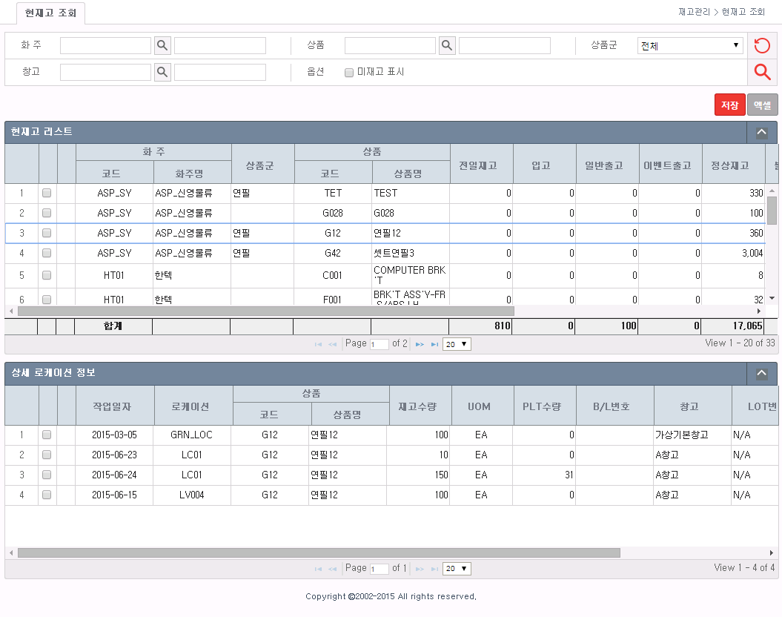
화면ID
WMSST010
화면명
현재고조회
매뉴경로
재고관리 > 현재고조회
화면상세
[화면정의]
화주, 상품, 상품군, 창고 별 현재 재고 수량을 조회하는 화면
1. 검색조건 : 화주(코드, 화주명, 팝업이용), 상품(상품, 상품명, 팝업 이용), 상품군(셀렉트박스), 창고(코드, 창고명, 팝업), 옵션(미재고표시, 체크박스) 로 구성
2. 그리드 구성
2-1 현재고리스트
컬럼명 : 코드(화주), 화주명(화주), 싱픔근, 코드(상품), 상품명(상품), 전일재고, 입고, 일반출고, 이벤트출고, 정상재고, 불량재고, AS재고, UOM, 적정재고, 비고
2-2 상세로케이션정보
컬럼명 : 작업일자, 로케이션, 코드(상품), 상품명(상품), 재고수량, UOM, PLT수량, B/L번호, 창고, LOT번호, 제품등급, STOCK_ID
[기능]
저장 / 엑셀
[주요로직]
1. 현재고 리스트의 상품을 클릭하면 하단 그리드에 해당 상품의 상세로케이션정보 표시
관련정보
테이블 : WMSST020, WMSST501, WMSOP010, WMSST010 , WMSST070, WMSMS080, WMSST050, WMSMS090, WMSMS091

Slide 32



화면ID
WMSST011
화면명
물류용기재고조회
매뉴경로
재고관리 > 물류용기재고조회
화면상세
화주 |  | 물류용기군 | 전체 | 물류용기
[화면정의]
화주, 물류용기, 물류용기군, 창고 별 현재 물류용기재고 수량을 조회하는 화면
1. 검색조건 : 화주(코드, 화주명, 팝업이용), 물류용기군(셀렉트박스), 물류용기(물류용기, 물류용기명, 팝업 이용), 창고(코드, 창고명, 팝업)로 구성
2. 그리드 구성
2-1 물류용기재고목록
컬럼명 : 화주코드, 화주명, 물류용기군, 물류용기코드, 물류용기명, 정상재고, 재고단위, 적정재고, 비고
2-2 로케이션정보
컬럼명 : 작업일자, 로케이션, 물류용기코드, 물류용기명, 재고수량, 창고
[기능]
저장 / 엑셀
[주요로직]
1. 물류용기재고목록의 물류용기 정보를 클릭하면 하단 그리드에 해당 물류용기의 상세 로케이션정보 표시
▼
창고
물류용기재고목록
저장
엑셀
 | □ | 화주코드 | 화주명 | 물류용기군 | 물류용기코드 | 물류용기명 | 정상재고 | 재고단위 | 적정재고 | 비고
1 | □
2 | □
3 | □
로케이션정보
 | □ | 작업일자 | 로케이션 | 용기코드 | 물류용기명 | 재고수량 | 창고
1 | □
2 | □
3 | □
관련정보
테이블 : WMSST020, WMSST501, WMSOP010, WMSST010 , WMSST070, WMSMS080, WMSST050, WMSMS090, WMSMS091

Slide 33
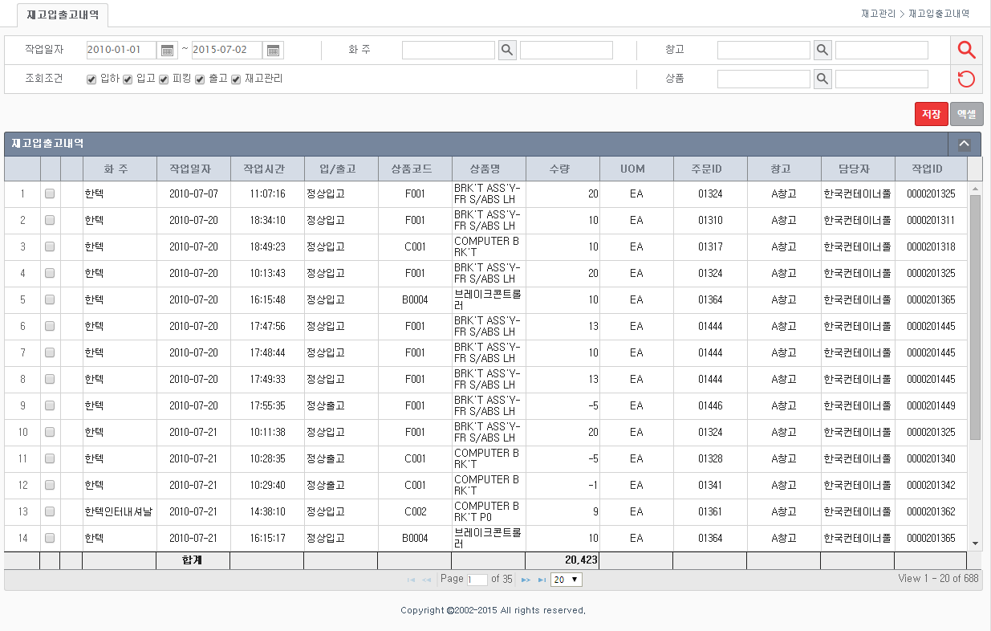
화면ID
WMSST020
화면명
재고입출고내역
매뉴경로
재고관리 > 재고입출고내역
화면상세
[화면정의]
작업일자, 화주, 상품, 창고 별 재고입출고내역을 조회하는 화면
1. 검색조건 : 작업일자, 화주(코드, 화주명, 팝업이용), 상품(상품, 상품명, 팝업 이용), 창고(코드, 창고명, 팝업이용), 조회조건(입하, 입고, 피킹, 출고, 재고관리, 체크박스) 로 구성
2. 그리드 구성
2-1 재고입출고내역
컬럼명 : 화주, 작업일자, 작업시간, 입/출고, 상품코드, 상품명, 수량, UOM, 주문ID, 창고, 담당자, 작업ID
[기능]
저장 / 엑셀
[주요로직]
1. 작업일자 수정
2. 조회조건에 따른 검색
관련정보
테이블 : TMSYS090, WMSMS080, WMSMS091, WMSMS101, WMSMS130, WMSOP010, WMSOP011, WMSOP060, WMSST010, WMSST011, WMSST020, WMSST030, WMSST050, WMSST051, WMSST500, WMSST501, WMSST502, WMSST510, WMSST520

Slide 34
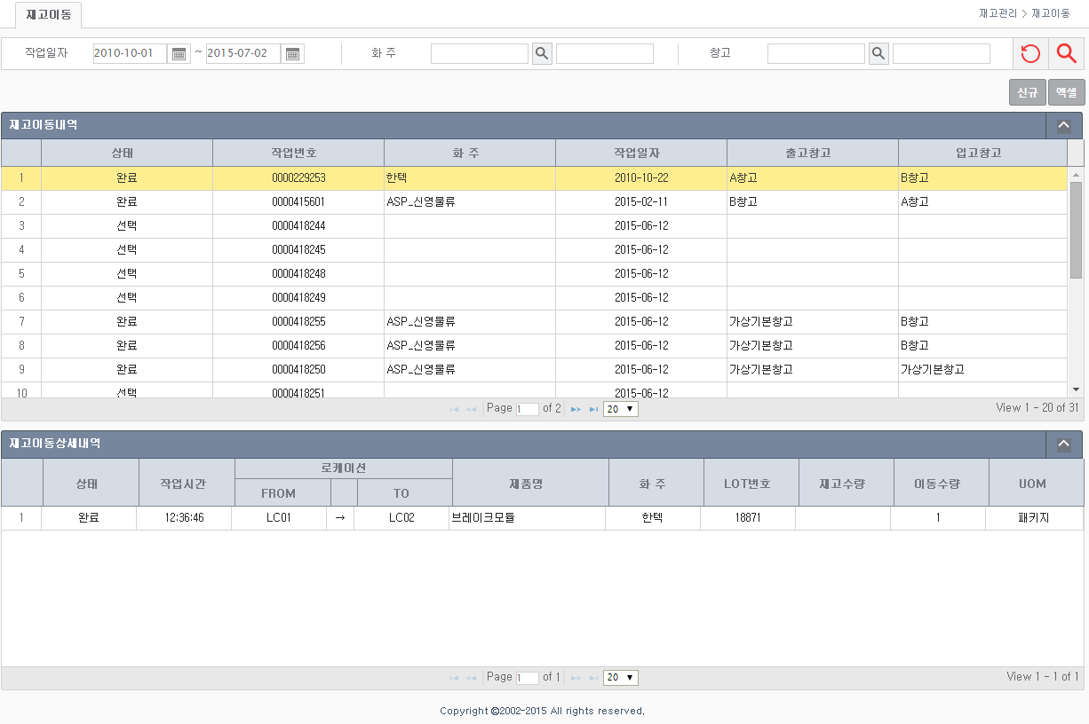
화면ID
WMSST040
화면명
재고이동현황
매뉴경로
재고관리 > 재고이동현황
화면상세
[화면정의]
작업일자, 화주, 창고 별 재고이동현황을 조회하는 화면
1. 검색조건 : 작업일자, 화주(코드, 화주명, 팝업이용), 창고(코드, 창고명, 팝업) 로 구성
2. 그리드 구성
2-1 재고이동내역
컬럼명 : 상태, 작업번호, 화주, 작업일자, 출고창고, 입고창고
2-2 재고이동상세내역
컬럼명 : 상태, 작업시간, FROM(로케이션), TO(로케이션), 제품명, 화주, LOT번호, 재고수량, 이동수량, UOM
[기능]
신규 / 엑셀
[주요로직]
1. 재고이동내역의 상품을 클릭하면 하단 그리드에 해당 상품의 재고이동상세내역정보 표시
2. 신규버튼 클릭시 재고이동 팝업 호출
3. 검색조건 동그라미 화살표 버튼 클릭 시 검색조건 초기화
관련정보
테이블 : WMSMS080, WMSMS091, WMSOP010, WMSOP011, WMSST010, WMSST020, WMSST050, WMSST501

Slide 35
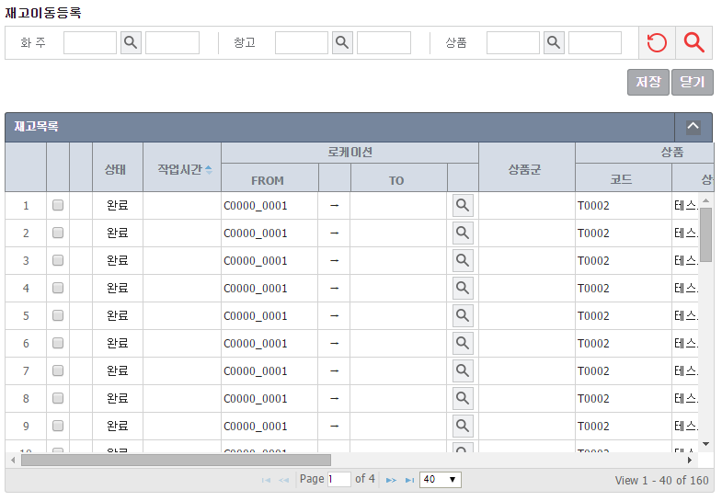
화면ID
WMSST040E2
화면명
재고이동등록(팝업)
매뉴경로
재고관리 > 재고이동
화면상세
[화면정의]
화주, 창고, 상품, 별 재고이동 가능 물품을 조회하고 재고이동을 등록하는 화면
1. 검색조건 : 화주(코드, 화주명, 팝업이용), 상품(상품, 상품명, 팝업 이용), 창고(코드, 창고명, 팝업)로구성
2. 그리드 구성
2-1 현재고리스트
컬럼명 : 상태, 작업시간 FROM(로케이션), TO(로케이션), 상품군, 코드(상품), 상품명(상품), 화주, LOT번호, 재고수량, 이동수량, UOM
[기능]
검색 / 초기화 / 저장 / 닫기
[주요로직]
1. 그리드 돋보기 아이콘 클릭 시 로케 이션 팝업 호출
2. 이동수량 변경 가능
3. 검색조건 동그라미 화살표 버튼 클릭 시 검색조건 초기화
관련정보
테이블 : WMSST010, WMSMS091, WMSMS090, WMSMS100, WMSMS080, WMSST070, WMSMS010
프로시저: PK_WMSST040.PC_SAV_MOVESTOCK

Slide 36
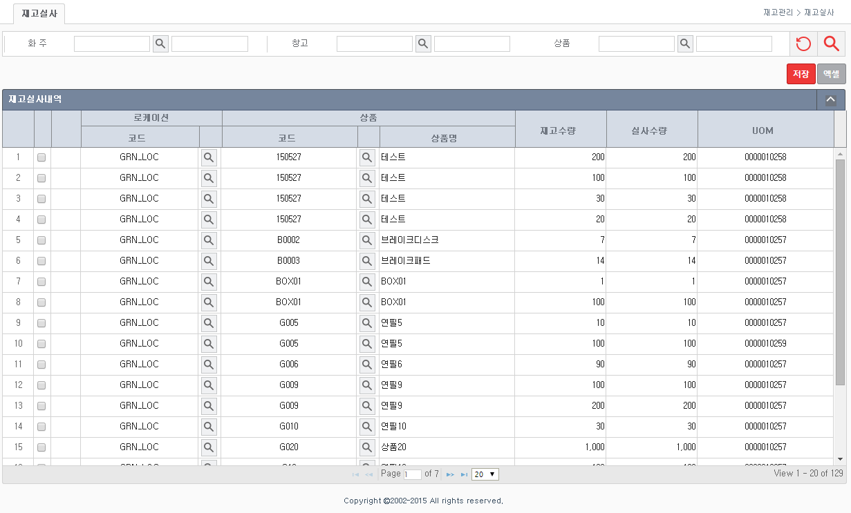
화면ID
WMSST060
화면명
재고실사
매뉴경로
재고관리 > 재고실사
화면상세
[화면정의]
화주, 상품, 창고 별 상품을 조회하고 실제 재고를 수정하는 화면
1. 검색조건 : 화주(코드, 화주명, 팝업이용), 상품(상품, 상품명, 팝업 이용), 상품군(셀렉트박스), 창고(코드, 창고명, 팝업), 옵션(미재고표시, 체크박스) 로 구성
2. 그리드 구성
2-1 현재고리스트
컬럼명 : 코드(로케이션), 코드(상품), 상품명(상품), 재고수량, 실사수량, UOM
[기능]
저장 / 엑셀
[주요로직]
1. 그리드 로케이션 컬럼 돋보기 아이콘 클릭 시 로케이션 팝업 호출
2. 그리드 상품 컬럼 돋보기 아이콘 클릭 시 상품 팝업 호출
3. 검색조건 동그라미 화살표 버튼 클릭 시 검색조건 초기화
관련정보
테이블 : WMSST010, WMSST070,

Slide 37
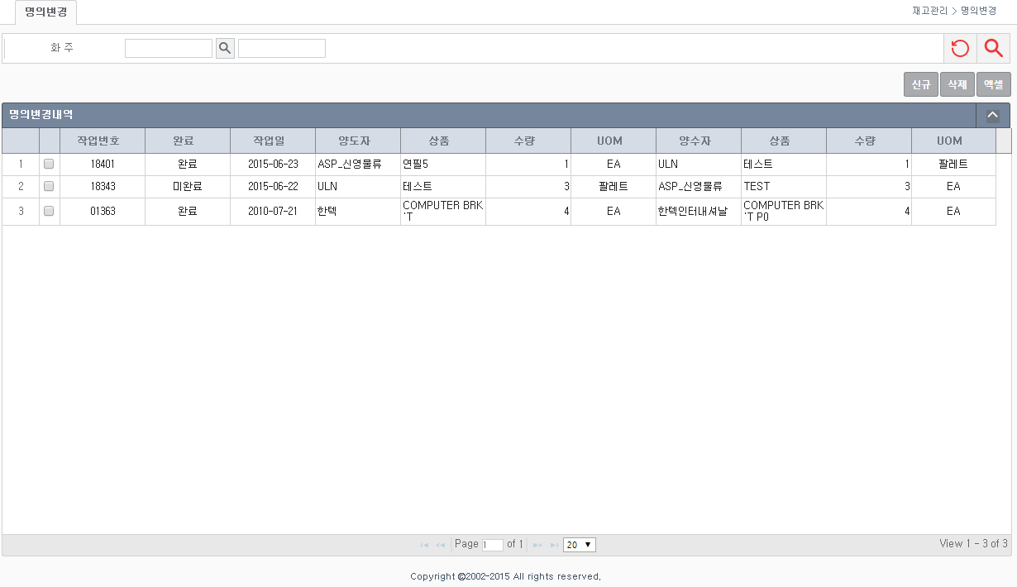
화면ID
WMSST100
화면명
명의변경
매뉴경로
재고관리 > 명의변경
화면상세
[화면정의]
명의변경내역을 조회하는 화면
1. 검색조건 : 화주(코드, 화주명, 팝업이용) 로 구성
2. 그리드 구성
2-1 현재고리스트
저장, 엑셀 버튼으로 구성
컬럼명 : 코드(화주), 화주명(화주), 싱픔근, 코드(상품), 상품명(상품), 전일재고, 입고, 일반출고, 이벤트출고, 정상재고, 불량재고, AS재고, UOM, 적정재고, 비고
[기능]
신규 / 삭제 / 엑셀
[주요로직]
1. 신규버튼 클릭 시 명의변경 팝업 호출(신규)
2. 명의변경내역 그리드 더블 클릭 시 명의변경 팝업 호출(상세)
3. 검색조건 동그라미 화살표 버튼 클릭 시 검색조건 초기화
관련정보
테이블 : WMSST010, WMSST101, WMSST102

Slide 38
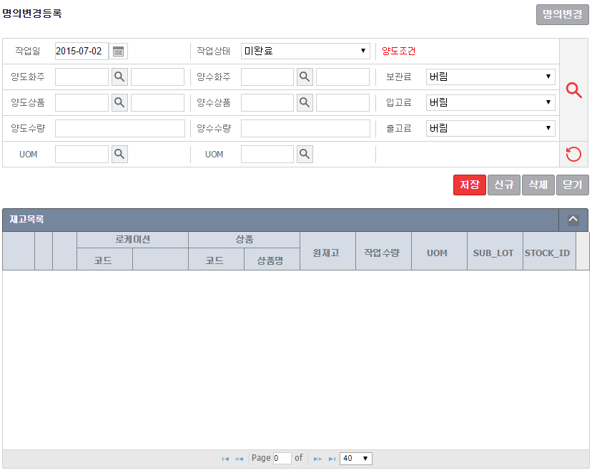
화면ID
WMSST100E2
화면명
명의변경등록
매뉴경로
재고관리 > 명의변경
화면상세
[화면정의]
명의변경을 등록하는 화면
1.입력항목 : 작업일, 작업상태(셀렉트박스), 양도화주(코드값, 코드명, 팝업 호출), 양수화주(코드값, 코드명, 팝업 호출), 양도상품(코드값, 코드명, 팝업 호출), 양수상품(코드값, 코드명, 팝업 호출), 양도수량, 양수수량, UOM(코드값, 코드명, 팝업 호출), 보관료, 입고료, 출고료
2. 그리드 구성
2-1 재고목록
컬럼명 : 코드(로케이션), 코드(상품), 상품명(상품), 원재고, 작업수량, UOM, SUB_LOT, STOCK_ID
[기능]
명의변경 / 신규 / 저장 / 삭제 / 닫기
[주요로직]
1. 저장 버튼 클릭시 입력항목 저장, 그리드 저장 2개의 로직으로 나눠짐
2. 삭제 버튼 클릭시 그리드 삭제만 가능
3. 명의변경 클릭시 명의변경 확정하는 로직 실행
4. 검색 버튼 클릭시 상세로 들어온거면 리로드, 신규로 들어온거면 신규화면 리로드
관련정보
테이블 : TMSYS050, TMSYS090, WMSMS080, WMSMS091, WMSMS101, WMSMS130, WMSOP010, WMSST051, WMSST010, WMSST101, WMSST102, WMSST011, WMSST020, WMSST030, WMSST050, WMSOP060, WMSST500WMSST501

Slide 39
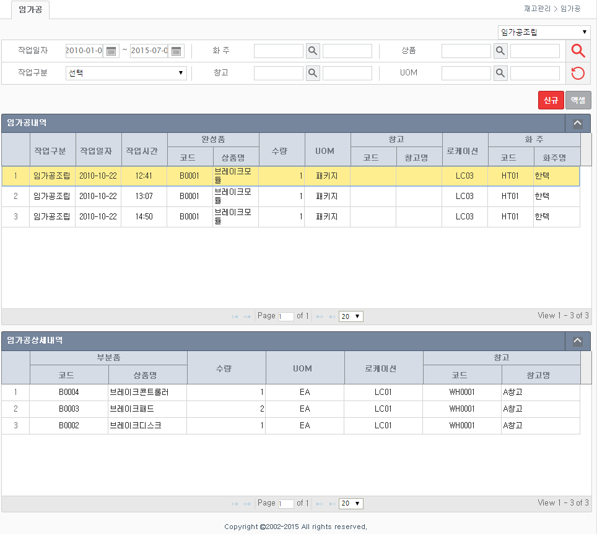
화면ID
WMSST070
화면명
임가공
매뉴경로
재고관리 > 임가공
화면상세
[화면정의]
작업일자, 화주, 상품, 작업구분, 창고, UOM 별 임가공 내역을 조회하는 화면
1. 검색조건 : 작업일자, 화주(코드, 화주명, 팝업이용), 상품(상품, 상품명, 팝업 이용), 작업구문(셀렉트박스), 창고(코드, 창고명, 팝업), UOM(코드, 단위명, 팝업) 로 구성
2. 그리드 구성
2-1 임가공내역
컬럼명 : 작업구분, 작업일자, 작업시간, 코드(완성품), 상품명(완성품), 수량, UOM, 코드(창고), 창고명(창고), 로케이션, 코드(화주), 화주명(화주)
2-2 임가공상세내역
컬럼명 : 코드(부분품), 상품명(부분품), 수량, UOM, 로케이션, 코드(창고), 창고명(창고)
[기능]
신규 / 엑셀
[주요로직]
1.임가공조립, 임가공해체 셀렉트 박스 값에 따라 신규 버튼 팝업창 달라짐.
관련정보
테이블 : WMSMS010, WMSMS040, WMSMS080, WMSMS090, WMSMS091, WMSMS092, WMSMS100, WMSST500,WMSST501, WMSST502

Slide 40
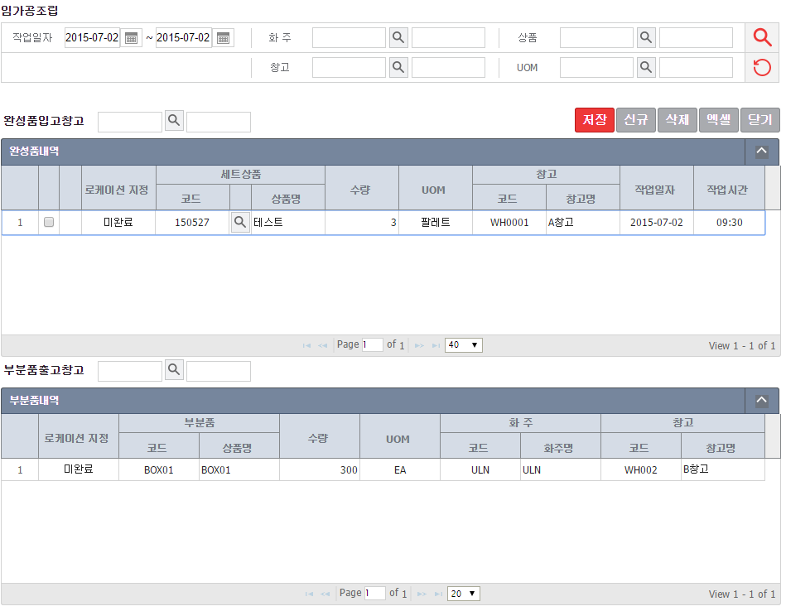
화면ID
WMSST070E2
화면명
임가공 조립(팝업)
매뉴경로
재고관리 > 임가공
화면상세
[화면정의]
작업일자, 화주, 상품, 창고, UOM 별 완성품 내역을 조회하거나 임가공 조립하는 화면
1. 검색조건 : 화주(코드, 화주명, 팝업), 상품(상품, 상품명, 팝업 ), 창고(코드, 창고명, 팝업 ), UOM(코드, 단위명, 팝업 ), 로 구성
2. 그리드 구성
2-1 현재고리스트
컬럼명 : 로케이션지정, 코드(세트상품), 상품명(세트상품), 수량, UOM, 코드(창고), 창고명(창고), 작업일자, 작업시간
2-1 상세로케이션정보
컬럼명 : 로케이션지정, 코드(부분품), 상품명(부분품), 수량, UOM, 코드(화주), 화주명(화주), 코드(창고), 창고명(창고)
[기능]
저장 / 신규 / 삭제 / 엑셀 / 닫기
[주요로직]
1. 완성품내역 그리드 돋보기 아이콘 클릭시 상품팝업 호출
관련정보
테이블 : TMSYS090, WMSMS010, WMSMS020, WMSMS021, WMSMS040, WMSMS080, WMSMS090, WMSMS091, WMSMS092, WMSMS100, WMSMS101, WMSOP010, WMSOP011, WMSOP060, WMSST010, WMSST011, WMSST020, WMSST030, WMSST050, WMSST051, WMSST080, WMSST081, WMSST500, WMSST501, WMSST502, TMSPR010

Slide 41
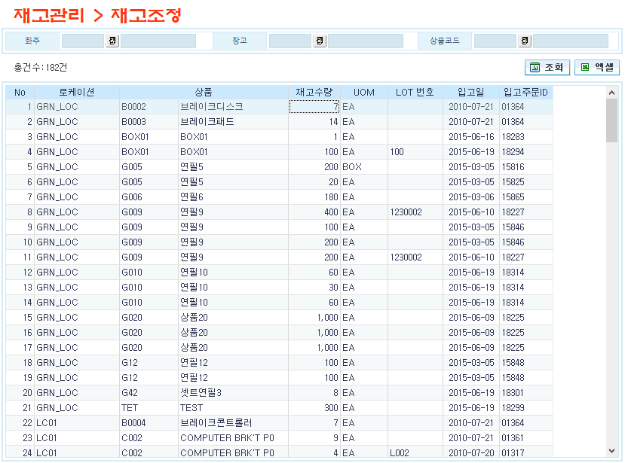
화면ID
WMSST050
화면명
재고조정
매뉴경로
재고관리 > 재고조정
화면상세
[화면정의]
화주, 창고, 상품코드 별 재고를 조회하는 화면
1. 검색조건 : 화주(코드, 화주명, 팝업이용), 상품(상품, 상품명, 팝업 이용), 상품군(셀렉트박스), 창고(코드, 창고명, 팝업)로 구성
2. 그리드 구성
2-1 재고리스트
컬럼명 :로케이션, 상품, 재고수량, UOM, LOT번호, 입고일, 입고주문ID
[기능]
조회 / 엑셀
[주요로직]
1. 그리드 로우 더블클릭시 재고조정 팝업호출
관련정보
테이블 : WMSMS080, WMSMS101, WMSOP010, WMSST010, WMSST070,

Slide 42
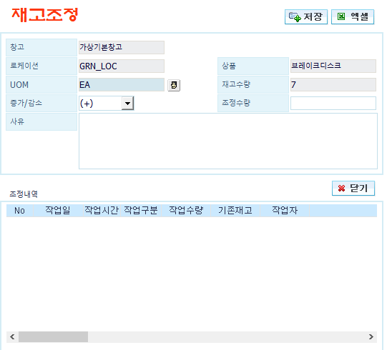
화면ID
WMSST050E2
화면명
재고조정(팝업)
매뉴경로
재고관리 > 재고조정
화면상세
[화면정의]
재고를 관리하는 화면
1. 입력조건: 창고, 로케이션, UOM(코드값, 팝업호출), 증가/감소(셀렉트박스), 상품, 재고수량, 조정수량, 사유
2. 그리드 구성
2-1 조정내역
컬럼명 :작업일, 작업시간, 작업구분, 작업수량, 기존재고, 작업자
[기능]
저장 / 엑셀 / 닫기
관련정보
테이블 : TMSYS050, TMSYS090, WMSMS080, WMSMS091, WMSMS101, WMSMS130, WMSOP060, WMSST010, WMSST011, WMSST020, WMSST030, WMSST050, WMSST051, WMSST060, WMSST061, WMSST062, WMSST070, WMSST500, WMSST501, WMSST502

Slide 43
화면ID
WMSST
화면명
순환재고조사
매뉴경로
재고관리 > 순환재고조사
화면상세
[화면정의]
화주, 상품, 상품군, 창고 별 현재 재고 수량을 조회하는 화면
1. 검색조건 : 화주(코드, 화주명, 팝업이용), 상품(상품, 상품명, 팝업 이용), 상품군(셀렉트박스), 창고(코드, 창고명, 팝업), 옵션(미재고표시, 체크박스) 로 구성
2. 그리드 구성
2-1 현재고리스트
저장, 엑셀 버튼으로 구성
컬럼명 : 코드(화주), 화주명(화주), 싱픔근, 코드(상품), 상품명(상품), 전일재고, 입고, 일반출고, 이벤트출고, 정상재고, 불량재고, AS재고, UOM, 적정재고, 비고
2-1 상세로케이션정보
컬럼명 : 작업일자, 로케이션, 코드(상품), 상품명(상품), 재고수량, UOM, PLT수량, B/L번호, 창고, LOT번호, 제품등급, STOCK_ID
[기능]
수정 / 엑셀
[주요로직]
1. 현재고 리스트의 상품을 클릭하면 하단 그리드에 해당 상품의 상세로케이션정보 표시
향후 개발
관련정보
테이블 :

Slide 44
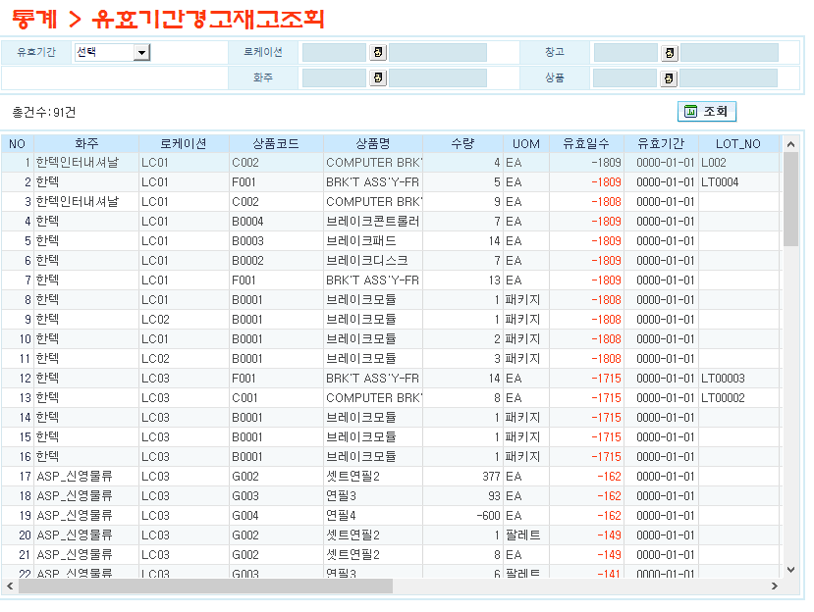
화면ID
WMSTG050
화면명
유효기간경고관리
매뉴경로
재고관리 > 유효기간경고관리
화면상세
[화면정의]
유효기간, 로케이션, 창고, 화주, 상품 별 유효기간경고재고내역을 조회하는 화면
1. 검색조건 : 유효기간(셀렉트박스), 화주(코드, 화주명, 팝업이용), 상품(상품, 상품명, 팝업 이용), 상품군(셀렉트박스), 창고(코드, 창고명, 팝업), 로케이션(코드, 로케이션명, 팝업) 로 구성
2. 그리드 구성
2-1 재고리스트
저장, 엑셀 버튼으로 구성
컬럼명 : 화주, 로케이션, 상품코드, 상품명, 수량, UOM, 유효일수, 유효기간, LOT_NO, 창고
[기능]
조회
관련정보
테이블 : WMSST010, WMSST070, WMSOP010, WMSMS080

Slide 45
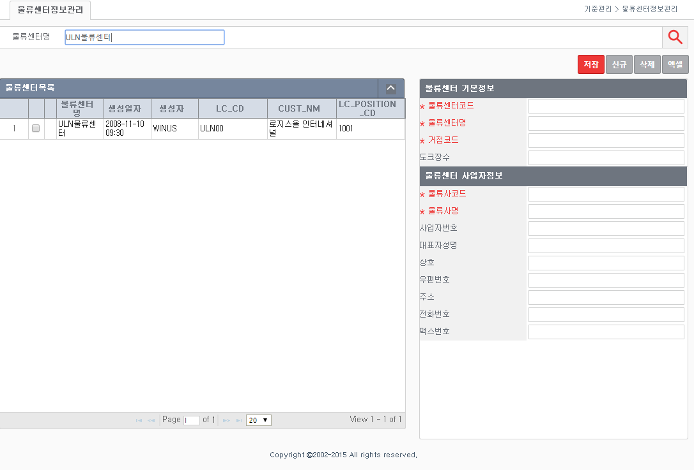
화면ID
WMSMS030
화면명
물류센터정보관리
매뉴경로
기준관리 > 물류센터정보관리
매뉴경로
[화면정의]
물류센터정보를 관리하는 화면
1.검색조건 : 물류센터명
2. 그리드 구성
2-1. 요청목록
컬럼명: 물류센터명, 생성일자, 생성자
3. 입력항목 : 물류센터코드, 물류센터명, 거점코드, 도크장수, 물류사코드, 물류사명, 사업자번호, 대표자성명, 상호, 우편번호, 주소, 전화번호, 팩스번호
[기능]
검색, 저장, 신규, 삭제, 엑셀
[주요로직]
1. 물류센터 검색
2. 물류센터 신규, 저장, 삭제
3. 물류센터 리스트 엑셀 다운
관련정보
테이블 : WMSMS010,
WMSMS011, WMSMS012, WMSMS030,
프로시저 : PK_WMSMS030.SP_NEW_LC

Slide 46
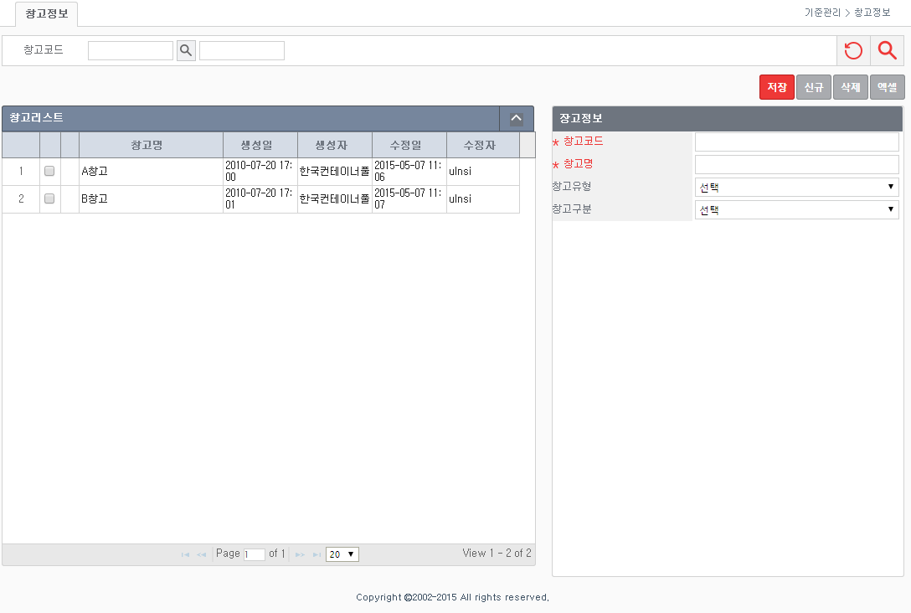
화면ID
WMSMS040
화면명
창고정보
매뉴경로
기준관리 > 창고정보
매뉴경로
[화면정의]
창고를 관리하는 화면
1.검색조건 : 창고코드(코드값, 코드명, 팝업 호출)
2. 그리드 구성
2-1. 요청목록
컬럼명:창고명, 생성일, 생성자, 수정일, 수정자
3. 입력항목 : 창고코드. 창고명, 창고유형(셀렉트박스), 창고구분(셀렉트박스)
[기능]
검색, 저장, 신규, 삭제, 엑셀
[주요로직]
1. 창고 검색
2. 창고 신규, 저장, 삭제
3. 창고 리스트 엑셀 다운
관련정보
테이블 : WMSMS040,
, TMSYMS030

Slide 47
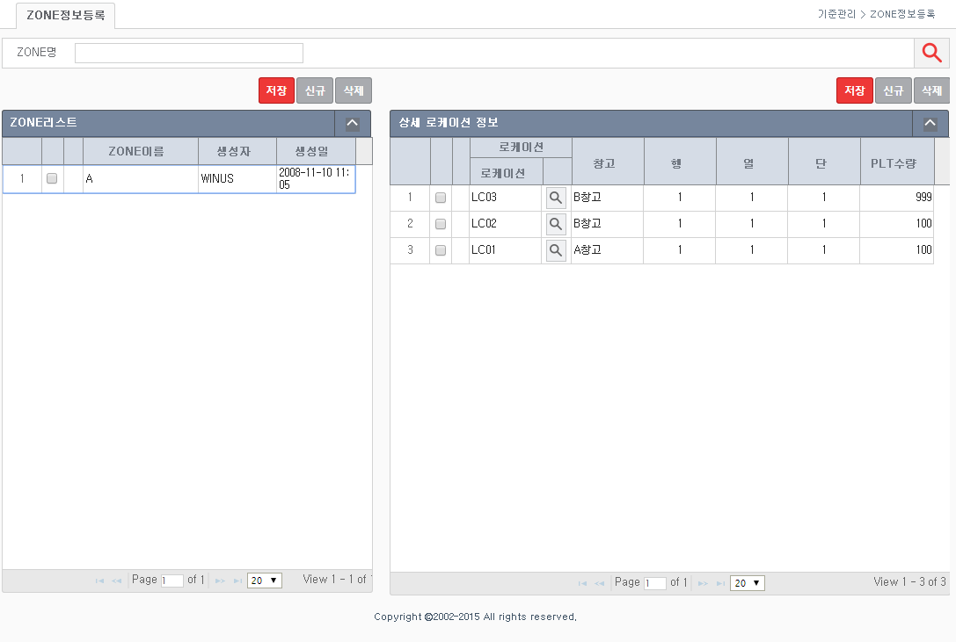
화면ID
WMSMS081
화면명
ZONE정보관리
매뉴경로
기준관리 > ZONE정보관리
매뉴경로
[화면정의]
ZONE정보를 관리하는 화면
1.검색조건 : ZONE명
2. 그리드 구성
2-1. 요청목록
컬럼명: 물류센터명, 생성일자, 생성자
3. 입력항목 : 물류센터코드, 물류센터명, 거점코드, 도크장수, 물류사코드, 물류사명, 사업자번호, 대표자성명, 상호, 우편번호, 주소, 전화번호, 팩스번호
[기능]
검색, 저장, 신규, 삭제, 엑셀
[주요로직]
1. 물류센터 검색
2. 물류센터 신규, 저장, 삭제
3. 물류센터 리스트 엑셀 다운
관련정보
테이블 : WMSMS010,
WMSMS011, WMSMS012, WMSMS030,
프로시저 : PK_WMSMS030.SP_NEW_LC

Slide 48
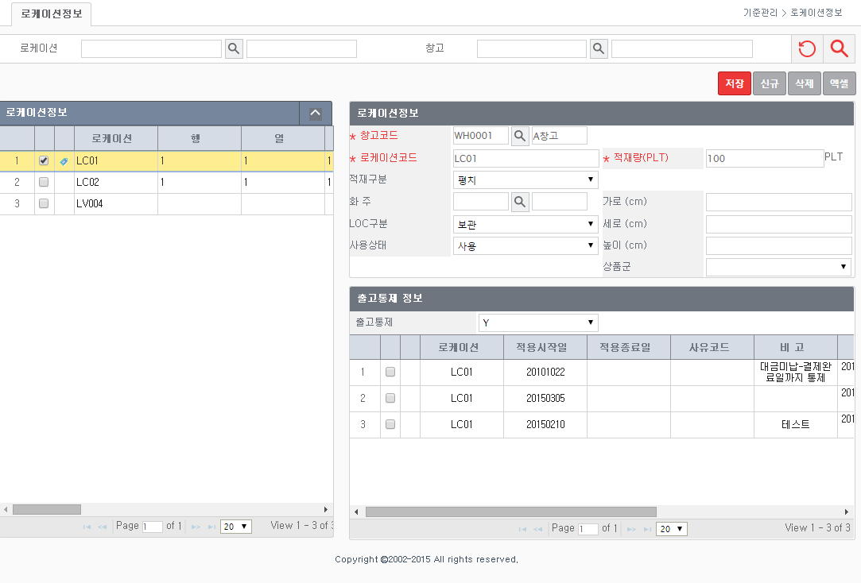
화면ID
WMSMS080
화면명
로케이션 정보관리
매뉴경로
기준관리 > 로케이션 정보관리
매뉴경로
[화면정의]
로케이션 정보를 관리하는 화면
1.검색조건 : 로케이션(코드, 로케이션명, 팝업호출), 창고(코드, 창고명, 팝업호출)
2. 그리드 구성
2-1. 로케이션목록
컬럼명: 로케이션, 행, 열,단, LOC구분, 사용상태, 창고, 출하ABC, 상품군, 가로, 높이, 세로, OP수량, RACK보충수량, 적재구분, 적재가능량, 통제여부
2-2. 출고통제정보
컬럼명: 로케이션, 적용시작일, 적용종료일, 사유코드, 비고, 등록일자, 등록자번호, 수정일자, 수정자번호
3. 입력항목 : 창고코드(필수, 팝업호출), 로케이션코드(필수), 적재량(필수), 적재구분, 화주(팝업호출), LOC구분(셀렉트박스), 사용상태(셀렉트박스), 가로, 세로, 높이, 상품군(셀렉트박스)
[기능]
조회, 저장, 신규, 삭제, 엑셀
[주요로직]
로케이션 정보관리
출고통제 여부 및 신규 출고통제 등록 가능
관련정보
테이블 : WMSMS040, WMSMS080, WMSMS083, WMSST010

Slide 49
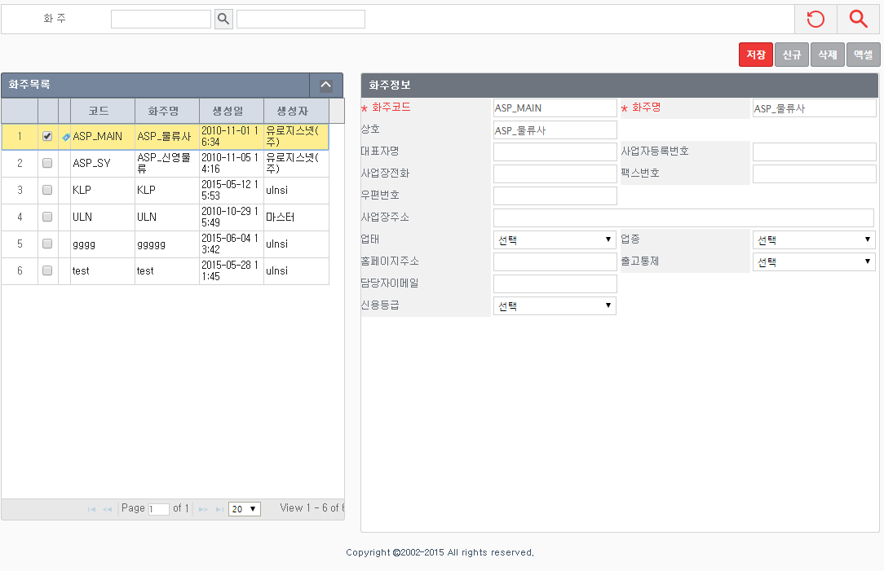
화면ID
WMSMS010
화면명
화주정보관리
매뉴경로
기준관리 > 화주정보관리
매뉴경로
[화면정의]
화주 정보를 관리하는 화면
1.검색조건 : 화주(코드, 화주명, 팝업호출)
2. 그리드 구성
2-1. 화주목록
컬럼명: 코드, 화주명, 생성일, 생성자
3. 입력항목 : 화주코드(필수), 화주명(필수), 상호, 대표자명, 사업자등록번호, 사업장전화, 팩스번호, 우편번호ㅡ 사업장주소, 업태(셀렉트박스), 업종(셀렉트박스), 홈페이지주소, 출고통제(셀렉트박스), 담당자이메일, 신용등급(셀렉트박스)
[기능]
조회, 저장, 신규, 삭제, 엑셀
[주요로직]
화주정보 관리
관련정보
테이블 : WMSMS012

Slide 50
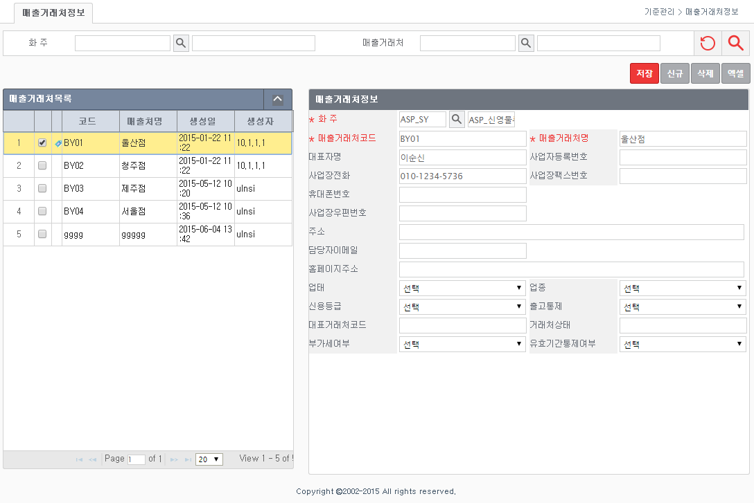
화면ID
WMSMS011
화면명
매출거래처정보관리
매뉴경로
기준관리 > 매출거래처정보관리
매뉴경로
[화면정의]
매출거래처 정보를 관리하는 화면
1.검색조건 : 화주(코드, 화주명, 팝업호출), 매출거래처(코드, 매출거래처명, 팝업호출)
2. 그리드 구성
2-1. 매출거래처목록
컬럼명: 코드, 매출처명, 생성일, 생성자
3. 입력항목 : 화주(필수, 팝업호출), 매출거래처코드(필수), 매출거래처명(필수), 대표자명, 사업자등록번호, 사업장전화번호, 사업장팩스번호, 휴대폰번호, 사업장우편번호, 주소, 담당자이메일, 홈페이지주소, 업태, 업종, 신용등급(셀렉트박스), 출고통제(셀렉트박스), 대표거래처코드, 거래처상태, 부가세여부(셀렉트박스), 유효기간통제여부(셀렉트박스)
[기능]
조회, 저장, 신규, 삭제, 엑셀
[주요로직]
매출거래처정보 관리
관련정보
테이블 : WMSMS095

Slide 51
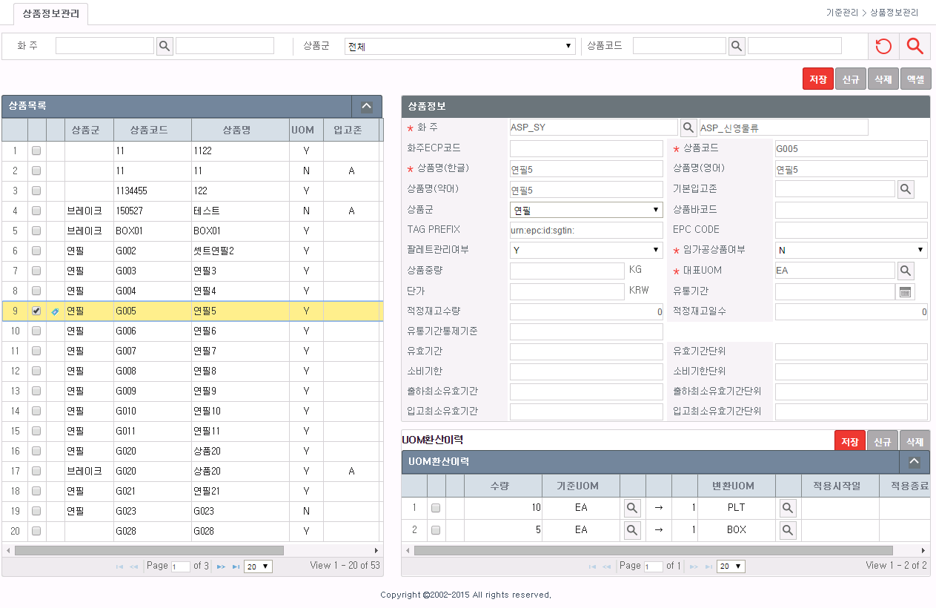
화면ID
WMSMS090
화면명
상품정보관리
매뉴경로
기준관리 > 상품정보관리
상세설명
[화면정의]
상품정보를 관리 하는 화면
1.검색조건 : 화주( 화주코드, 화주명, 팝업호출), 상품군(셀렉트박스), 상품(상품코드, 상품명, 팝업호출)
3. 그리드구성
3-1 상품목록
컬럼명 : 상품군, 상품코드, 상품명, UOM, 입고존, 적정재고, 유통기간
3-2 UOM환산이력
컬럼명 : 수량, 기준UOM, 변환UOM, 적용시작일, 적용종료일
[기능]
등록 / 수정 / 삭제 / 엑셀
[주요로직]
1. 상품목록 그리드에서 데이터 선택시 우측에 정보를 뿌려줌, 신규 추가시 좌측 목록을 저장후 UOM환산이력 저장
유효기간통제기준 추가
유효기간 추가
유효기간단위 추가
소비기한 추가
소비기한단위 추가
출하최소유효기간 추가
출하최소유효기간단위 추가
입고최소유효기간 추가
입고최소유효기간단위 추가
관련정보
테이블 :
WMSMS091, WMSMS090
WMSMS010, WMSMS101
프로시저 :
WINUSUSR.PK_WMSMS090E

Slide 52
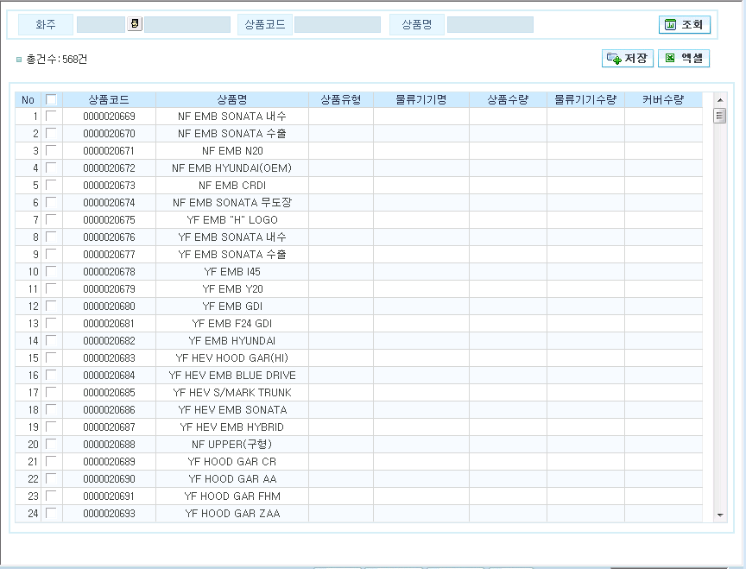
화면ID
WMSMS096
화면명
상품별용기관리
매뉴경로
기준관리 > 싱픔별용기관리
매뉴경로
[화면정의]
상품별 물류기기 정보를 관리하는 화면
1.검색조건 : 화주(코드, 화주명, 팝업호출), 상품코드, 상품명
2. 그리드 구성
2-1. 상품별 물류기기목록
컬럼명: 상품코드, 상품명, 상품유형, 물류기기명, 상품수량, 물류기기수량, 커버수량
3. 입력항목 : 물류기기명(셀렉트박스), 상품수량, 물류기기수량, 커버수량
[기능]
조회, 저장, 엑셀
[주요로직]
상품별 물류기기 정보 관리
관련정보
테이블 :

Slide 53
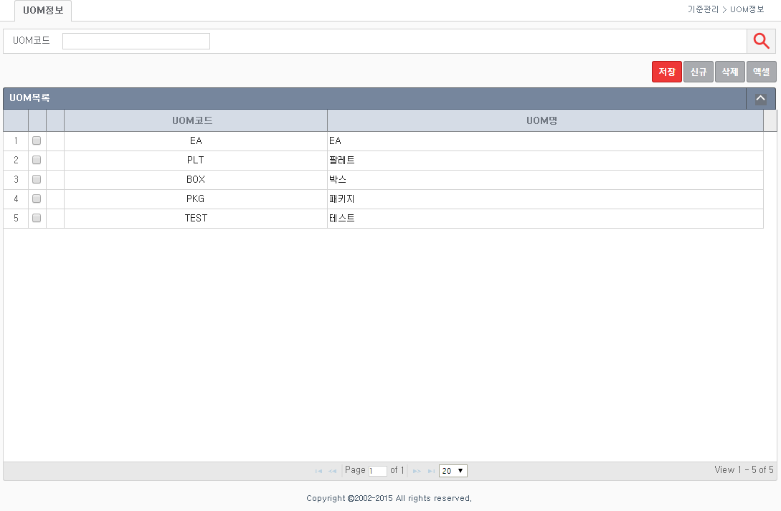
화면ID
WMSMS100
화면명
UOM정보관리
메뉴경로
기준관리 > UOM정보관리
메뉴경로
[화면정의]
-UOM코드를 등록하는 화면
1. 검색조건 : UOM코드
2. 입력항목
- UOM코드, UOM명
3. 그리드구성
3-1 UOM목록
컬럼명 : UOM코드, UOM명
[기능]
- 조회, 저장, 삭제, 엑셀
[주요로직]
1. UOM코드를 관리한다.
관련정보
테이블 : WMSMS100

Slide 54
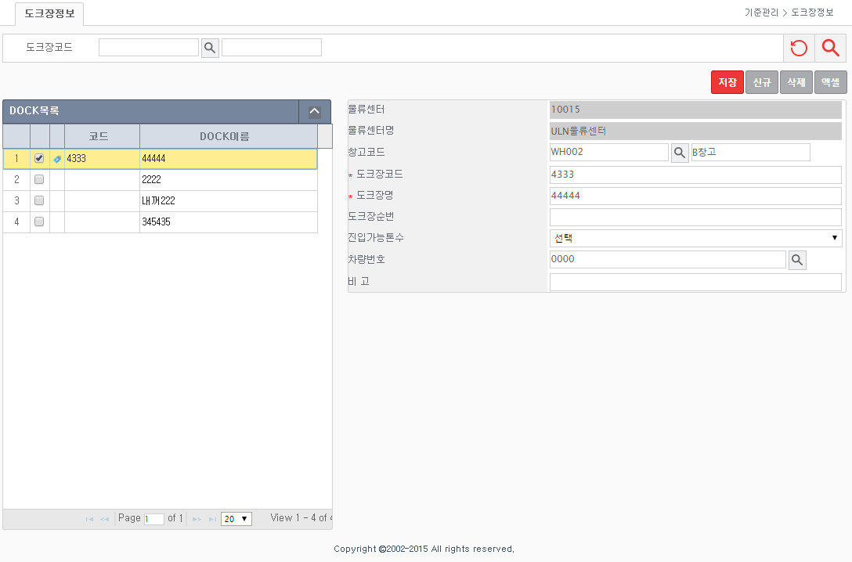
pop
화면ID
WMSMS120
화면명
도크장정보관리
메뉴경로
기준관리 > 도크장정보관리
메뉴경로
[화면정의]
-도크장 정보 등록하는 화면
1.검색조건 : 도크장(도크장코드, 명)
2. 입력항목
물류센터(접속자정보에 따라 셋팅),
물류센터명(접속자정보에 따라 셋팅),
창고코드 (pop으로도 가능), 도크장코드, 도크장명, 도크장순번, 진입가능톤수(selectBox), 차량번호, 비고
3. 그리드구성
3-1 도크장목록
컬럼명 : 도크장코드, 도크장명
[기능]
- 조회, 저장, 삭제, 엑셀
[주요로직]
- 물류센터, 물류센터명은 사용자가 입력하는게 아니라 접속자정보에따라 셋팅
관련정보
테이블 :
WMSMS120

Slide 55
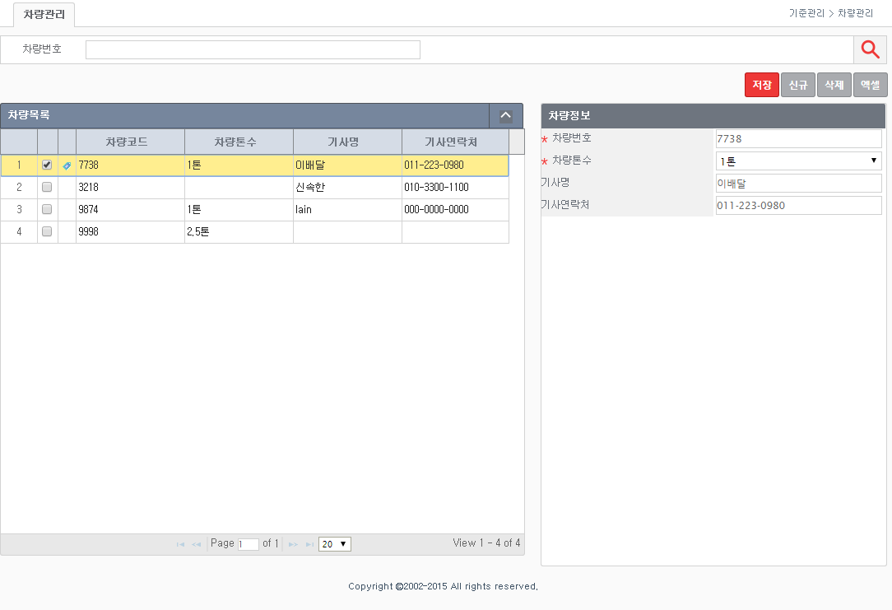
pop
화면ID
WMSMS050
화면명
차량관리
메뉴경로
기준관리 > 차량관리
메뉴경로
[화면정의]
-차량정보를 관리하는 화면
1.검색조건 : 차량번호
2. 입력항목: 차량번호(필수), 차량톤수(필수, 셀렉트박스), 기사명, 기사연락처
3. 그리드구성
3-1 차량목록
컬럼명 : 차량번호, 톤수, 기사명, 연락처
[기능]
- 조회, 저장, 수정, 삭제, 엑셀
[주요로직]
차량 정보를 관리한다.
관련정보
테이블 : WMSMS050

Slide 56
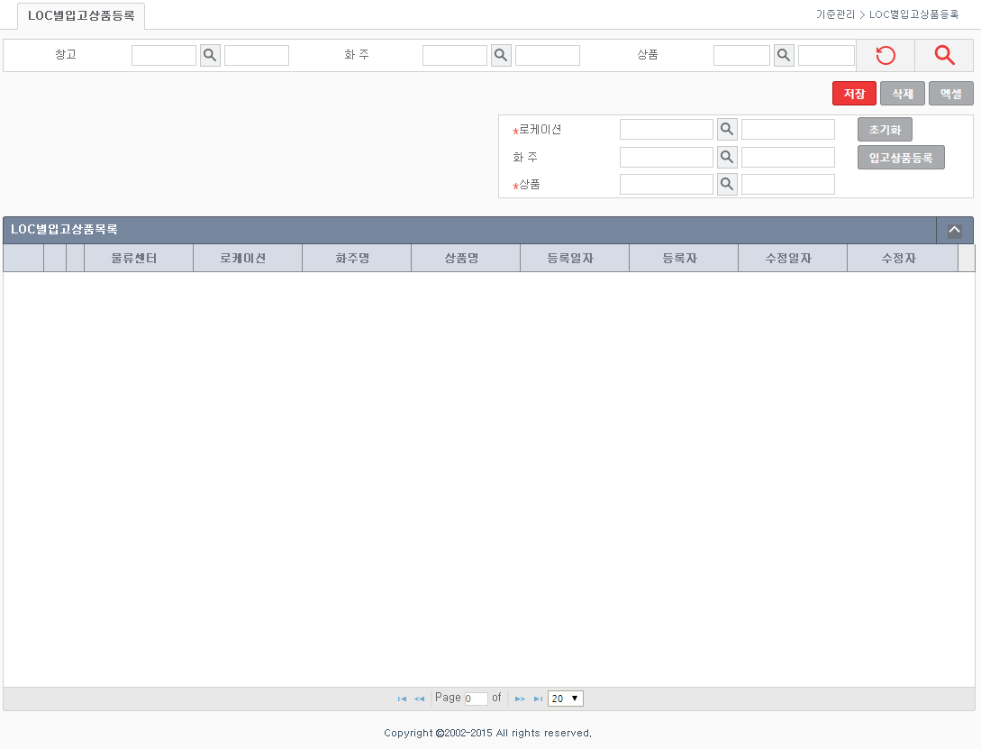
화면ID
WMSMS084
화면명
LOC별 입고상품관리
메뉴경로
기준관리 > LOC별 입고상품관리
메뉴경로
[화면정의]
-차량정보를 관리하는 화면
1.검색조건 : 화주( 화주코드, 화주명, 팝업호출), 상품(상품코드, 상품명, 팝업호출), 창고(창고코드, 창고명, 팝업호출)
2. 입력항목: 로케이션(로케이션코드, 로케이션명, 팝업호출), 화주( 화주코드, 화주명, 팝업호출), 상품(상품코드, 상품명, 팝업호출)
3. 그리드구성
3-1 LOC별입고상품목록
컬럼명 : 물류센터, 로케이션, 화주명, 상품명, 등록일자, 등록자, 수정일자, 수정자
[기능]
조회, 저장, 삭제, 엑셀
관련정보
테이블 : WMSMS084

Slide 57
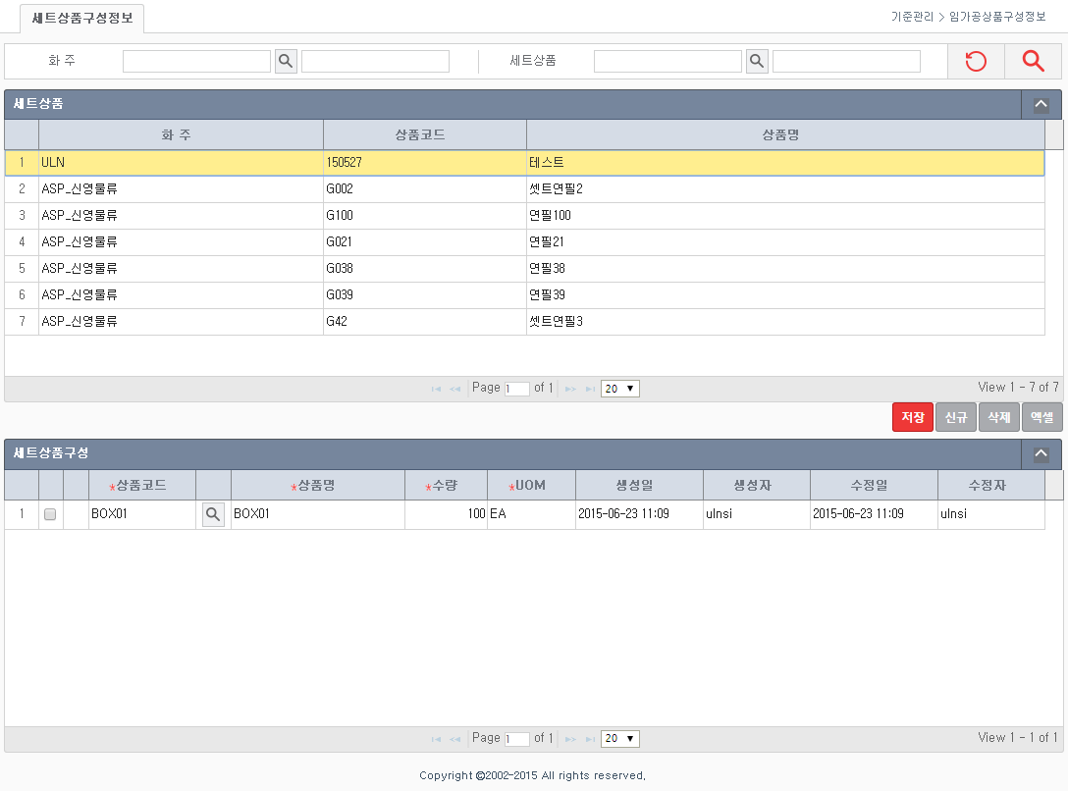
화면ID
WMSMS092
화면명
세트상품구성정보
메뉴경로
기준관리 > 세트상품구성정보
메뉴경로
[화면정의]
-세트상품 구성정보를 관리하는 화면
1.검색조건 : 화주(화주코드, 화주명), 세트상품(상품코드, 상품명)
2. 입력항목 : 구성상품(필수, 팝업호출), 수량(필수), UOM(필수, 셀렉트박스)
3. 그리드구성
3-1 세트상품목록
컬럼명 : 화주, 상품코드, 상품명
3-2 구성상품목록
컬럼명 : 상품(상품코드, 상품명), 수량, UOM, 생성일, 생성자, 수정일, 수정자
[기능]
- 조회, 저장, 수정, 삭제, 엑셀
[주요로직]
1. 세트상품은 상품정보의 임가공상태가 ‘Y’인것만 조회하며, 신규 등록시 구성 상품의 UOM은 동일 해야함
관련정보
테이블 :
WMSMS090, WMSMS091
WMSMS010, WMSMS092

Slide 58
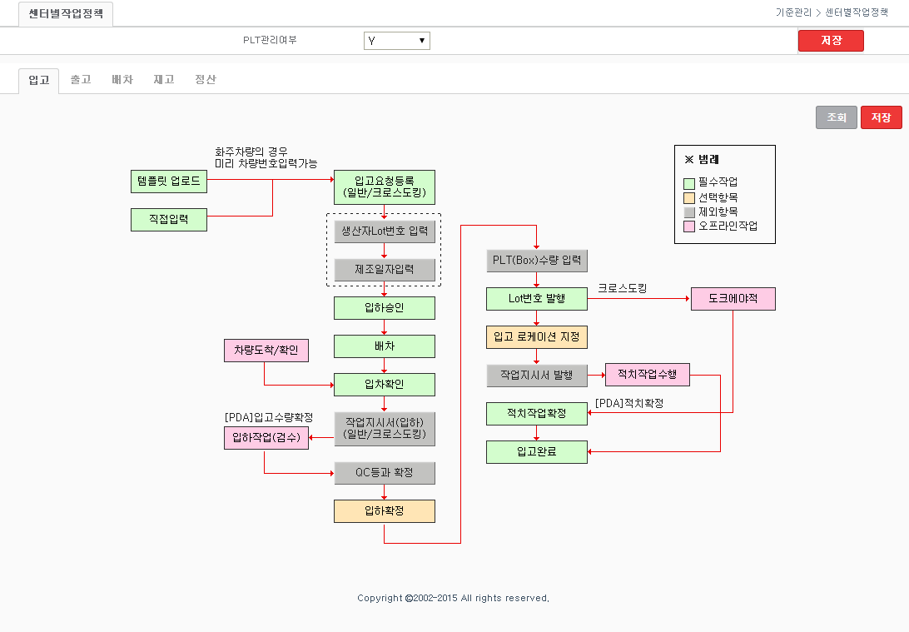
화면ID
WMSMS020
화면명
센터별작업정책
메뉴경로
기준관리 > 센터별작업정책
메뉴경로
[화면정의]
센터별 작업정책 정보를 관리하는 화면, 입고, 출고, 배차, 재고, 정산의 5개 탭으로 구성
1. 입력항목 : PLT관리여부(필수, 셀렉트박스), 이외 해당 정책버튼을 클릭하여 필수, 선택, 제외의 정책적용 여부를 선택
[기능]
- 조회, 저장
[주요로직]
1. 조회버튼 클릭 시 현재 선택되어진 물류센터의 작업장첵을 표시, 각 작업정책을 클릭하여 필수, 선택, 제외를 선택하여 수정 후 저장
관련정보
테이블 : TMSYS030, WMSMS020, WMSMS021, WMSMS030, WMSMS050

Slide 59
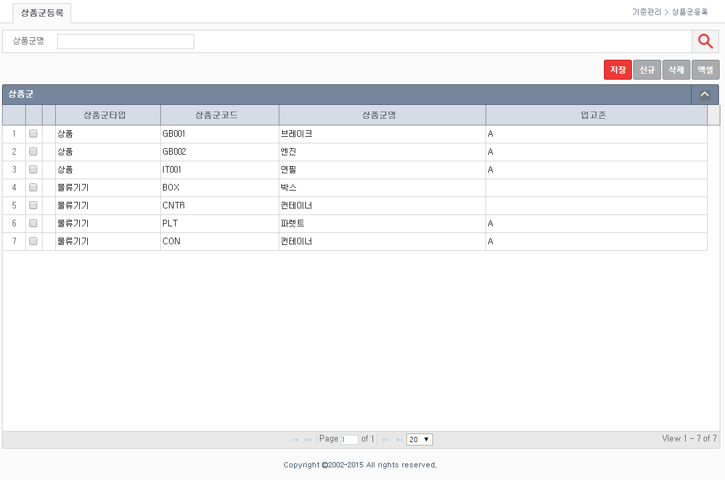
화면ID
WMSMS094
화면명
상품군관리
메뉴경로
기준관리 > 상품군관리
메뉴경로
[화면정의]
- 상품군을 관리하는 화면
1. 검색조건 : 상품군명
2. 입력항목 : 상품군타입(셀렉트박스), 상품군코드, 상품군명, 입고존(셀렉트박스)
3. 그리드 구성
3-1. 상품군목록
컬럼명 : 상품군타입, 상품군코드, 상품군명, 입고존
[기능]
- 조회, 저장, 수정, 삭제, 엑셀
[주요로직]
1. 상품군 정보를 관리
관련정보
테이블 : WMSMS094

Slide 60
화면ID
WMSPL010
화면명
물류용기관리
매뉴경로
기준관리 > 물류용기관리
상세설명
화주 |  | 용기군 | 전체 | 용기코드
[화면정의]
물류용기 정보를 관리하는 화면
[기능]
등록 / 수정 / 삭제 / 엑셀
[주요로직]
- 화주, 용기군, 용기코드를 조건으로 조회가능
- 조회된 물류용기목록 클릭시 해당 물류용기의 상세정보를 물류용기정보에 표시
▼
저장
신규
삭제
엑셀
물류용기목록
물류용기정보
용기ID |  | 용기군 | ▼
용기코드 |  | 용기중량
화주명 |  | 용기크기 | ▼
용기명
비고
적정재고 |  | 재고단위 | ▼
사용유무 | ▼ | 유통기간
적정재고일수 |  | 유효기간일수
입고창고코드 |  | 입고존
용기단가 |  | 자산TYPE | ▼
TAG PREFIX
회사EPC코드
용기바코드
무게오차 허용범위 | Kg
 | □ | 용기코드 | 용기명 | 용기군 | 입고창고코드 | 유통기간 | 유통기간일수
1 | □
2 | □
3 | □
관련정보
테이블 : WMSPL010, WMSPL020, WMSMS081

Slide 61
화면ID
WMSPL020
화면명
물류용기군관리
매뉴경로
기준관리 > 물류용기군관리
상세설명
물류용기군 ID |  | 물류용기 명
[화면정의]
물류용기군 정보를 관리하는 화면
[기능]
등록 / 수정 / 삭제 / 엑셀
[주요로직]
- 물류용기군ID, 물류용기명을 조건으로 목록조회 가능
- 목록 내 용기군코드, 용기군명 수정가능
물류용기군목록
저장
신규
삭제
엑셀
 | □ | 용기군코드 | 용기군명 | 물류센터ID | 존ID | 작업자IP | 등록일자 | 등록자번호 | 수정일자 | 수정자번호
1 | □
2 | □
3 | □
관련정보
테이블 : WMSPL020

Slide 62
화면ID
WMSMS095
화면명
화주별거래처상품관리
매뉴경로
기준관리 > 화주별거래처상품관리
상세설명
화주 |  | 거래처명
[화면정의]
화주별 거래처의 각 상품별 유효기간관련 정보를 관리하는 화면
[기능]
등록 / 수정 / 삭제 / 엑셀
[주요로직]
- 화주, 거래처명을 조건으로 조회가능
조회된 화주별거래처목록을 클릭시 해당 거래처에 등록된 화주별거래처상품군 정보목록, 화주별거래처상품 정보목록을 각각의 그리드에 표시
상품군목록의 무게오차허용률는 퍼센테지(percentage, %) 입력, 상품목록의 무게오차허용범위는 +-Kg 단위로 수치를 입력,
해당 상품의 무게오차 계산시 상품목록의 무게오차허용범위가 우선, 해당 상품의 무게오차허용범위가 설정되어 있지않을 경우, 해당 상품의 상품군의 무게오차허용률을 적용하여 계산
화주별거래처목록
상품군목록
저장
신규
삭제
엑셀
 | 화주명 | 거래처명 | 거래처코드 | 유효기간통제여부
1
2
3
 | □ | 상품군코드 | 상품군명 | 무게오차허용률 (%) | 출하최소유효기간 | 출하최소유효기간단위
1 | □
2 | □
3 | □
상품목록
저장
신규
삭제
엑셀
 | □ | 상품코드 | 상품명 | 무게오차허용범위(Kg) | 출하최소유효기간 | 출하최소유효기간단위
1 | □
2 | □
3 | □
관련정보
테이블 : WMSMS095, WMSMS096, WMSMS011, WMSMS091

Slide 63
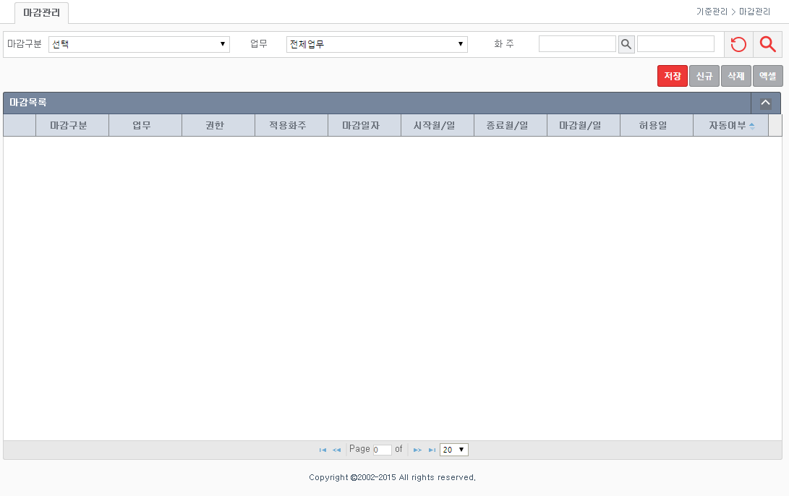
화면ID
WMSMS130
화면명
마감관리
메뉴경로
기준관리 > 마감관리
메뉴경로
[화면정의]
- 마감구분, 업무, 화주 별 마감목록을 관리하는 화면
1. 검색조건 : 마감구분(셀렉트박스), 업무(셀렉트박스), 화주(코드, 코드값, 팝업호출) 로 구성
2. 그리드 구성
2-1. 마감목록
컬럼명 : 마감구분, 업무, 권한, 적용화주, 마감일자, 시작월/일, 종료월/일, 마감월/일, 허용일, 자동여부
[기능]
조회, 저장, 신규, 삭제, 엑셀
[주요로직]
신규버튼 클릭 시 마감관리 팝업 호출
관련정보
테이블 : WMSMS130
프로시저 : PK_WMSMS130.SP_SAVE_CLOSE

Slide 64

화면ID
WMSMS130E2
화면명
마감관리(팝업)
메뉴경로
기준관리 > 마감관리
메뉴경로
[화면정의]
- 마감 등록하는 화면
입력조건: 마감구분(셀렉트박스), 업무(셀렉트박스), 권한(셀렉트박스), 화주(코드, 코드값, 팝업호출) , 마감일자(날자선택), 자동여부(셀렉트박스), 시작월일 (날자선택), 허용일수, 종료월일 (날자선택), 마감월일 (날자선택), 로 구성
[기능]
저장, 닫기
관련정보
프로시저 : PK_WMSMS130.SP_SAVE_CLOSE

Slide 65

화면ID
TMSCM010Q1
화면명
물류센터(거래처)팝업
메뉴경로
팝업
메뉴경로
[화면정의]
- 물류센터 및 거래처목록을 조회하는 화면
1. 검색조건 : 거래처구분(셀렉트박스), 거래처명
2. 그리드 구성
2-1. 거래처목록
컬럼명 : 거래처구분, 거래처코드, 거래처명
[기능]
- 조회, 선택, 닫기
관련정보
테이블 : TMSYS030, WMSMS010, WMSMS011, WMSMS012, WMSMS030,

Slide 66

화면ID
WMSCM040Q1
화면명
창고팝업
메뉴경로
팝업
메뉴경로
[화면정의]
- 창고정보를 조회하는 화면
1. 검색조건 : 창고코드, 창고명
2. 그리드 구성
2-1. 창고리스트
컬럼명 : 창고코드, 창고명, 창고구분, 창고유형
[기능]
- 조회, 선택, 닫기
관련정보
테이블 : WMSMS040

Slide 67

화면ID
WMSCM081Q1
화면명
ZONE정보팝업
메뉴경로
팝업
메뉴경로
[화면정의]
- ZONE정보를 조회하는 화면
1. 검색조건 : ZONE이름
2. 그리드 구성
2-1. ZONE목록
컬럼명 : ZONE이름
[기능]
- 조회, 선택, 닫기
관련정보
테이블 : WMSMS081

Slide 68

화면ID
WMSCM080Q1
화면명
로케이션정보팝업
메뉴경로
팝업
메뉴경로
[화면정의]
- 로케이션정보를 조회하는 화면
1. 검색조건 : 창고(코드, 코드값, 팝업), 로케이션코드
2. 그리드 구성
2-1. 로케이션리스트
컬럼명 : 로케이션, 코드(제품), 제품명(제품), 재고수량, UOM, PLT수량, 중량, STOCK_ID, SUB_LOT_ID
[기능]
- 조회, 선택, 닫기
관련정보
테이블 : WMSMS080, WMSST010, WMSST070

Slide 69

화면ID
WMSCM011Q1
화면명
화주정보팝업
메뉴경로
팝업
메뉴경로
[화면정의]
- 화주정보를 조회하는 화면
1. 검색조건 : 창고(코드, 코드값, 팝업), 로케이션코드
2. 그리드 구성
2-1. 화주목록
컬럼명 : 화주코드, 화주ECP코드, 화주명, 주소, 담당자명, 전화번호
[기능]
- 조회, 선택, 닫기
관련정보
테이블 : WMSMS010, WMSMS011, WMSMS012

Slide 70

화면ID
WMSCM091Q1
화면명
상품정보팝업
메뉴경로
팝업
메뉴경로
[화면정의]
- 상품정보를 조회하는 화면
1. 검색조건 : 상품코드, 상품명, 상품군(셀렉트박스)
2. 그리드 구성
2-1. 상품목록
컬럼명 : 상품군, 상품코드, 상품명, 현재고, 불량품, UOM, 단가, 창고
[기능]
- 조회, 선택, 닫기
관련정보
테이블 : WMSMS080, WMSMS090, WMSMS091, WMSST010

Slide 71

화면ID
WMSCM100Q1
화면명
UOM정보팝업
메뉴경로
팝업
메뉴경로
[화면정의]
- UOM정보를 조회하는 화면
1. 검색조건 : UOM코드, UOM명
2. 그리드 구성
2-1. UOM목록
컬럼명 : UOM코드, UOM명
[기능]
- 조회, 선택, 닫기
관련정보
테이블 : WMSMS100

Slide 72

화면ID
WMSCM120Q1
화면명
도크장정보팝업
메뉴경로
팝업
메뉴경로
[화면정의]
- 도크장정보를 조회하는 화면
1. 검색조건 : 도크장번호, 도크장명
2. 그리드 구성
2-1. 도크장목록
컬럼명 : 도크장번호, 도크장명
[기능]
- 조회, 선택, 닫기
관련정보
테이블 : WMSMS100

Slide 73

화면ID
WMSCM050Q1
화면명
차량정보팝업
메뉴경로
팝업
메뉴경로
[화면정의]
- 차량정보를 조회하는 화면
1. 검색조건 : 차량번호
2. 그리드 구성
2-1. 차량목록
컬럼명 : 운송사, 차량번호
[기능]
- 조회, 선택, 닫기
관련정보
테이블 : WMSMS050

Slide 74
화면ID
화면명
LOC별 입고상품 팝업
메뉴경로
팝업
메뉴경로
[화면정의]
관련정보
테이블 :

Slide 75
화면ID
화면명
세트상품구성팝업
메뉴경로
팝업
메뉴경로
[화면정의]
관련정보
테이블 :

Slide 76

화면ID
WMSCM015Q1
화면명
직원정보팝업
메뉴경로
팝업
메뉴경로
[화면정의]
- 사원정보를 조회하는 화면
1. 검색조건 : 부서명, 사원명
2. 그리드 구성
2-1. 사원목록
컬럼명 : 사원명, 거래처, 거래처명, 부서명
[기능]
- 조회, 선택, 닫기
관련정보
테이블 : WMSMS015, WMSMS014

Slide 77
화면ID
화면명
장비정보팝업
메뉴경로
팝업
메뉴경로
[화면정의]
관련정보
테이블 :

Slide 78
화면ID
화면명
상품군정보팝업
메뉴경로
팝업
메뉴경로
[화면정의]
관련정보
테이블 :

Slide 79

화면ID
WMSCM999Q1
화면명
물류용기정보팝업
메뉴경로
팝업
메뉴경로
[화면정의]
- 물류용기를 조회 및 선택하는 팝업화면
검색조건 : 무류용기코드, 물류용기명, 물류물류용기군(셀렉트박스)
2. 그리드 구성
2-1. 상품목록
컬럼명 : 물류용기군, 물류용기코드, 물류용기명, 현재고, 물류용기크기, 단가, 창고, 입고존
[기능]
- 조회, 선택, 닫기
관련정보
테이블 : WMSPL010, WMSPL020, WMSMS081, WMSMS040

Slide 80

화면ID
WMSAC010
화면명
정산단가관리
메뉴경로
정산관리 > 정산단가관리
메뉴경로
[화면정의]
- 화주, 계약부서, 사원별 단가계약리스트를 조회하거나 신규 단가계약을 저장, 수정, 삭제 하는 화면
1. 검색조건 : 계약부서(코드, 코드값, 팝업호출), 화주(코드, 코드값, 팝업호출), 사원(코드, 코드값, 팝업호출)로 구성
2. 그리드 구성
2-1. 단가계약리스트
컬럼명 : 적용시작일, 적용종료일, 화주, 계약부서, 계약사원
[기능]
- 조회, 신규, 엑셀
[주요로직]
1. 신규버튼 클릭시 청구단가계약 팝업호출
관련정보
테이블 : WMSAC010

Slide 81

화면ID
WMSAC010E2
화면명
정산단가계약(팝업)
메뉴경로
정산관리 > 정산단가관리
메뉴경로
[화면정의]
- 신규 단가계약을 저장, 수정, 삭제 하는 화면
1. 입력조건: 화주(코드, 코드값, 팝업호출), 계약부서(코드, 코드값, 팝업호출), 실적부서(코드, 코드값, 팝업호출), 계약기간(날짜선택), 계약사원(코드, 코드값, 팝업호출), 실적사원(코드, 코드값, 팝업호출), 결제방법(셀렉트박스), 정산기준(셀렉트박스), 반올림(셀렉트박스), 결제일(셀렉트박스), 끝전단위(셀렉트박스)
2. 그리드 구성
2-1. 상품목록
컬럼명 : 서비스, 상품, UOM, 단가(원)
[기능]
조회, 신규, 삭제, 엑셀, 닫기
관련정보
테이블 : WMSAC010
프로시저 : PK_WMSAC010.SP_SAVE_CONT, PK_WMSAC010.SP_DEL_CONT_DETAIL

Slide 82

화면ID
WMSAC020
화면명
정산산출
메뉴경로
정산관리 > 정산산출
메뉴경로
[화면정의]
- 정산기준, 정산기간에 따라 산출물을 관리하는 화면
1. 검색조건: 정산기준(셀렉트박스), 정산기간(날짜선택)
2. 그리드 구성
2-1. 상품목록
컬럼명 : 적용시작일, 적용종료일, 화주, 입고료, 출고료, 보관료, 운송료, 셔틀료, 합계
[기능]
조회, 저장, 신규, 삭제, 엑셀,
[주요로직]
1. 그리드 더블클릭시 상세 팝업 호출
2. 신규 버튼 클릭시 정산단가계약 팝업 호출
관련정보
테이블 : WMSAC020
프로시저 : PK_WMSAC010.SP_CALC_PERIOD,
PK_WMSOP030.SP_DELETE_ORDER

Slide 83

화면ID
WMSAC020E2
화면명
정산산출상세(팝업)
메뉴경로
정산관리 > 정산산출
메뉴경로
[화면정의]
청구산출 상세 조회, 저장, 삭제 관리 화면
1. 그리드 구성
2-1. 청구산출상세리스트
컬럼명 : 작업일자, 상품, 입고, 출고, 재고, 입고료, 출고료, 보관료
[기능]
조회, 저장, 삭제, 닫기
관련정보
테이블 : WMSAC021
프로시저 : PK_WMSOP030.SP_DELETE_ORDER

Slide 84

화면ID
WMSTG020
화면명
창고별재고현황
메뉴경로
통계관리 > 창고별재고현황
메뉴경로
[화면정의]
- 창고, 화주, 상품 별 창고목록 및 재고목록을 조회하는 화면
1. 검색조건 : 창고(코드, 코드값, 팝업호출), 화주(코드, 코드값, 팝업호출), 상품(코드, 코드값, 팝업호출)로 구성
2. 그리드 구성
2-1. 창고목록
컬럼명 : 창고, 화주코드, 화주명, 상품코드, 상품명, 수량, UOM
2-2. 재고목록
컬럼명 : 로케이션, 상품코드, 상품명, 재고수량, UOM
[기능]
- 조회, 엑셀
[주요로직]
1. 창고목록의 상품을 클릭하면 하단 그리드에 해당 상품의 재고목록정보 표시
관련정보
테이블 : WMSST010, WMSMS091, WMSST070

Slide 85

화면ID
WMSTG040
화면명
로케이션별재고현황
메뉴경로
통계관리 > 로케이션별재고현황
메뉴경로
[화면정의]
- 로케이션, 창고, 화주, 상품 별 로케이션재고목록을 조회하는 화면
1. 검색조건 : 로케이션(코드, 코드값, 팝업호출), 창고(코드, 코드값, 팝업호출), 화주(코드, 코드값, 팝업호출), 상품(코드, 코드값, 팝업호출)로 구성
2. 그리드 구성
2-1. 로케이션별재고목록
컬럼명 : 로케이션, 창고, 화주, 상품코드, 상품명, 수량, UOM, 적치율, 가용PLT
[기능]
- 조회, 엑셀
관련정보
테이블 : WMSST010, WMSMS101, WMSMS091, WMSMS080

Slide 86

화면ID
WMSTG050
화면명
재고유효기간현황
메뉴경로
통계관리 > 재고유효기간현황
메뉴경로
[화면정의]
- 유효기간, 로케이션, 창고, 화주, 상품 별 유효기간경고재고목록을 조회하는 화면
1. 검색조건 : 유효기간(셀렉트박스), 로케이션(코드, 코드값, 팝업호출), 창고(코드, 코드값, 팝업호출), 화주(코드, 코드값, 팝업호출), 상품(코드, 코드값, 팝업호출)로 구성
2. 그리드 구성
2-1. 유효기간경고재고목록
컬럼명 : 화주, 로케이션, 상품코드, 상품명, 수량, UOM, 유효열수, 유효기간, LOT_NO, 창고
[기능]
- 조회, 엑셀
관련정보
테이블 : WMSMS080, WMSOP010, WMSST010, WMSST070

Slide 87

화면ID
WMSTG060
화면명
제품군별창고사용현황
메뉴경로
통계관리 > 제품군별창고사용현황
메뉴경로
[화면정의]
- 상품군, 로케이션, 창고, 화주, 상품 별 제품군재고목록을 조회하는 화면
1. 검색조건 : 상품군(셀렉트박스), 로케이션(코드, 코드값, 팝업호출), 창고(코드, 코드값, 팝업호출), 화주(코드, 코드값, 팝업호출), 상품(코드, 코드값, 팝업호출)로 구성
2. 그리드 구성
2-1. 제품군별재고목록
컬럼명 : 제품군, 창고, 화주, 로케이션, 상품, 수량, UOM, 삭제여부
[기능]
- 조회, 엑셀
관련정보
테이블 : WMSMS080, WMSMS091, WMSMS094, WMSST010

Slide 88

화면ID
WMSTG070
화면명
LOT별재고현황
메뉴경로
통계관리 > LOT별재고현황
메뉴경로
[화면정의]
- 로케이션, 창고, 화주, 상품 별 LOT재고목록을 조회하는 화면
1. 검색조건 : 로케이션(코드, 코드값, 팝업호출), 창고(코드, 코드값, 팝업호출), 화주(코드, 코드값, 팝업호출), 상품(코드, 코드값, 팝업호출)로 구성
2. 그리드 구성
2-1. LOT별재고목록
컬럼명 : LOT_NO, 화주, 창고, 로케이션, 상품, 수량, UOM
[기능]
- 조회, 엑셀
관련정보
테이블 : WMSMS080, WMSST010, WMSST070

Slide 89

화면ID
WMSTG130
화면명
거래처별출고내역
메뉴경로
통계관리 > 거래처별출고내역
메뉴경로
[화면정의]
- 주문일자, 운송사, 거래처, 화주, 상품 별 이동수량목록을 조회하는 화면
1. 검색조건 : 주문일자, 운송사(셀렉트박스), 상품(코드, 코드값, 팝업호출), 화주(코드, 코드값, 팝업호출), 거래처(코드, 코드값, 팝업호출)로 구성
2. 그리드 구성
2-1. 운송사별 이동수량목록
컬럼명 : LOT_NO, 화주, 창고, 로케이션, 상품, 수량, UOM
[기능]
- 조회, 엑셀
관련정보
테이블 : WMSMS050, WMSOP010, WMSOP011, WMSOP050, WMSOP051

Slide 90

화면ID
WMSTG100
화면명
등급별재고현황
메뉴경로
통계관리 > 등급별재고현황
메뉴경로
[화면정의]
- 출하등급, 로케이션, 화주, 상품, 창고 별 재고목록을 조회하는 화면
1. 검색조건 : 출하등급(셀렉트박스), 상품(코드, 코드값, 팝업호출), 화주(코드, 코드값, 팝업호출), 로케이션(코드, 코드값, 팝업호출), 상품(코드, 코드값, 팝업호출) 로 구성
2. 그리드 구성
2-1. 등급별재고목록
컬럼명 : 출하등급, 화주, 창고, 로케이션, 상품, 수량, UOM
[기능]
- 조회, 엑셀
관련정보
테이블 : WMSMS080, WMSMS091, WMSST010

